Slide 1

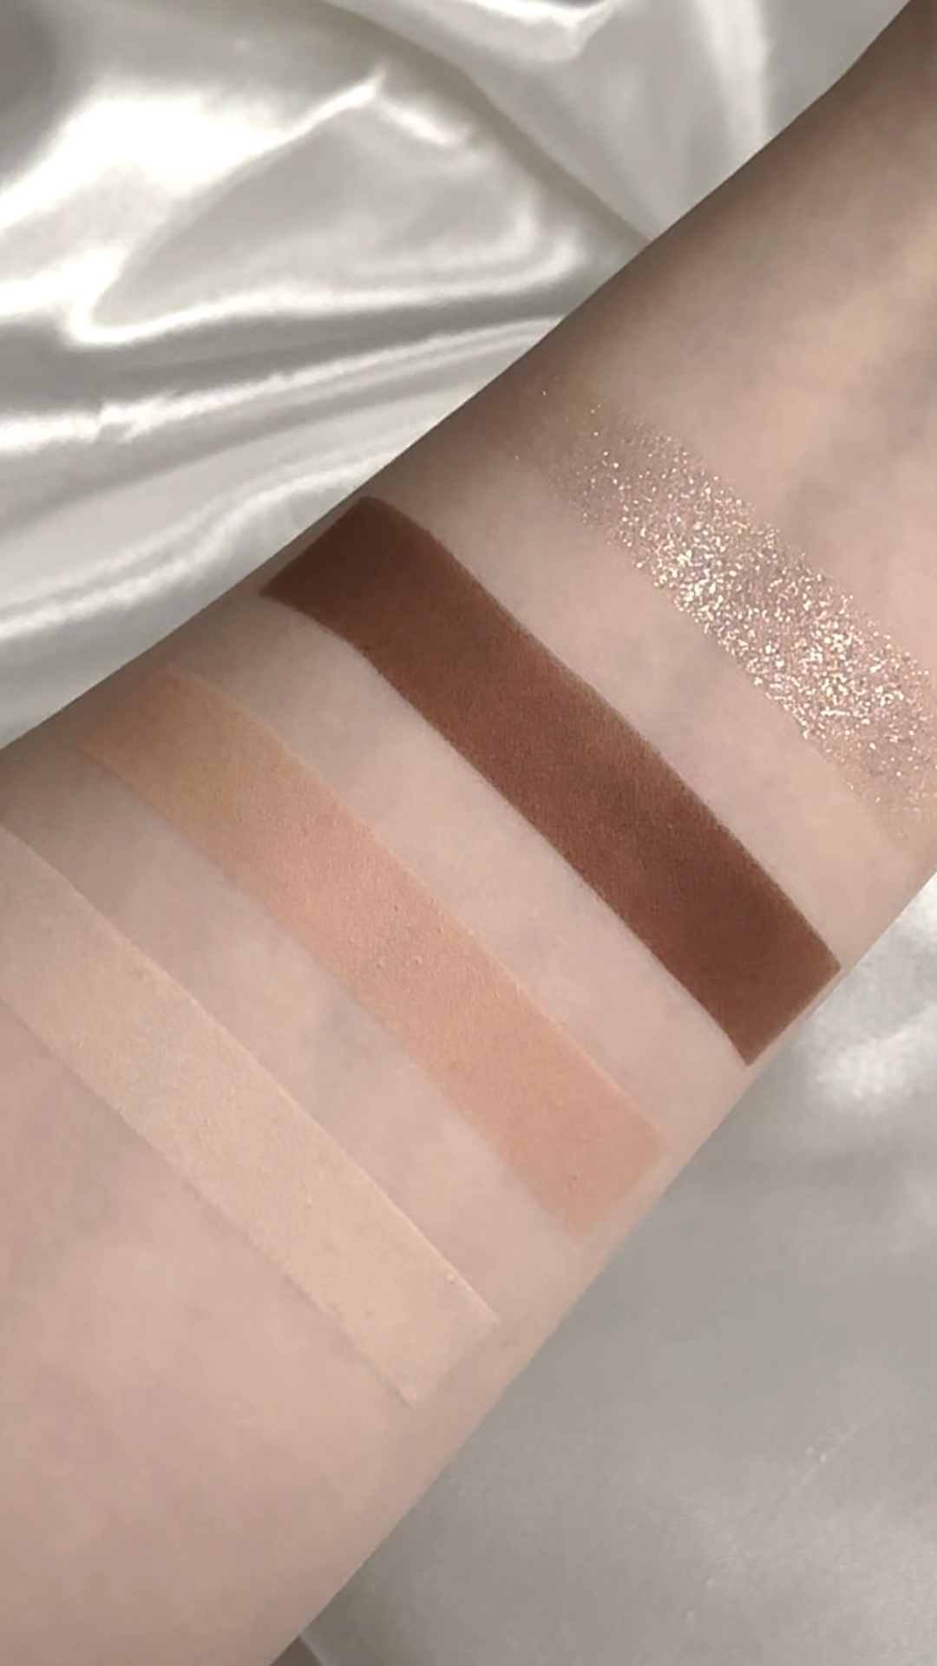
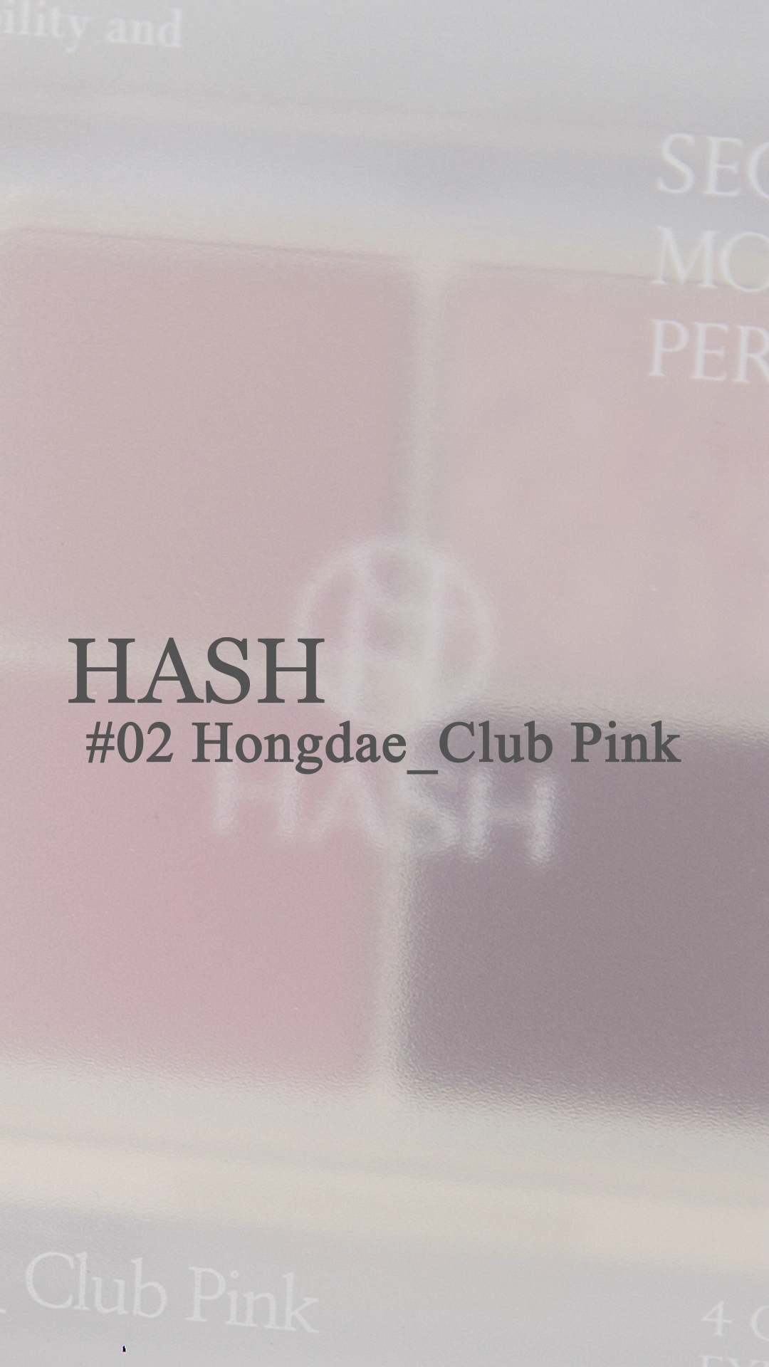
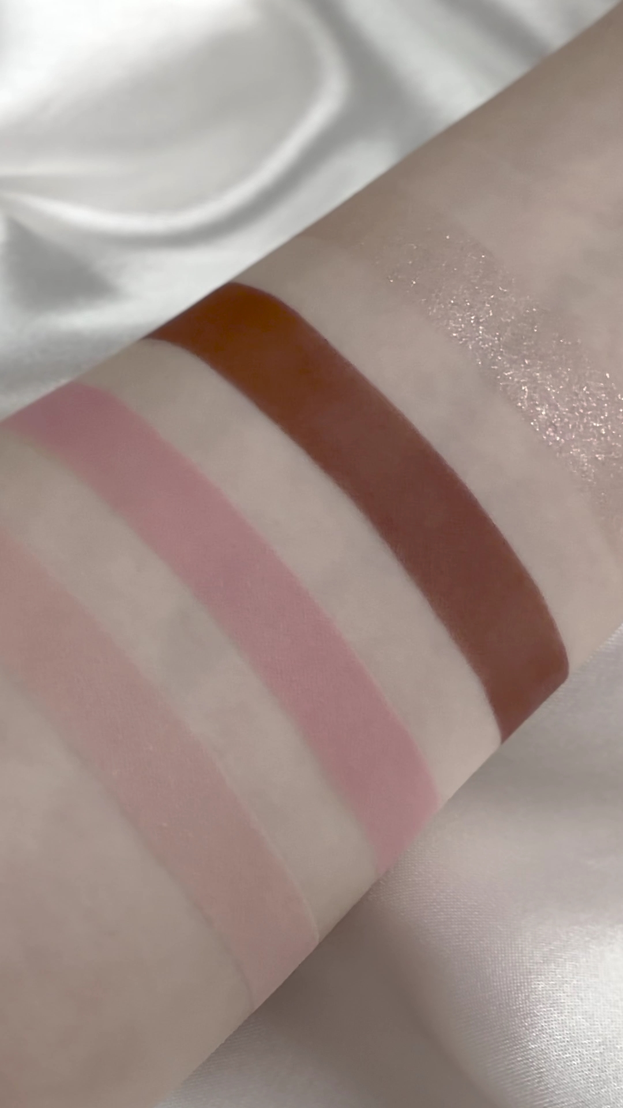

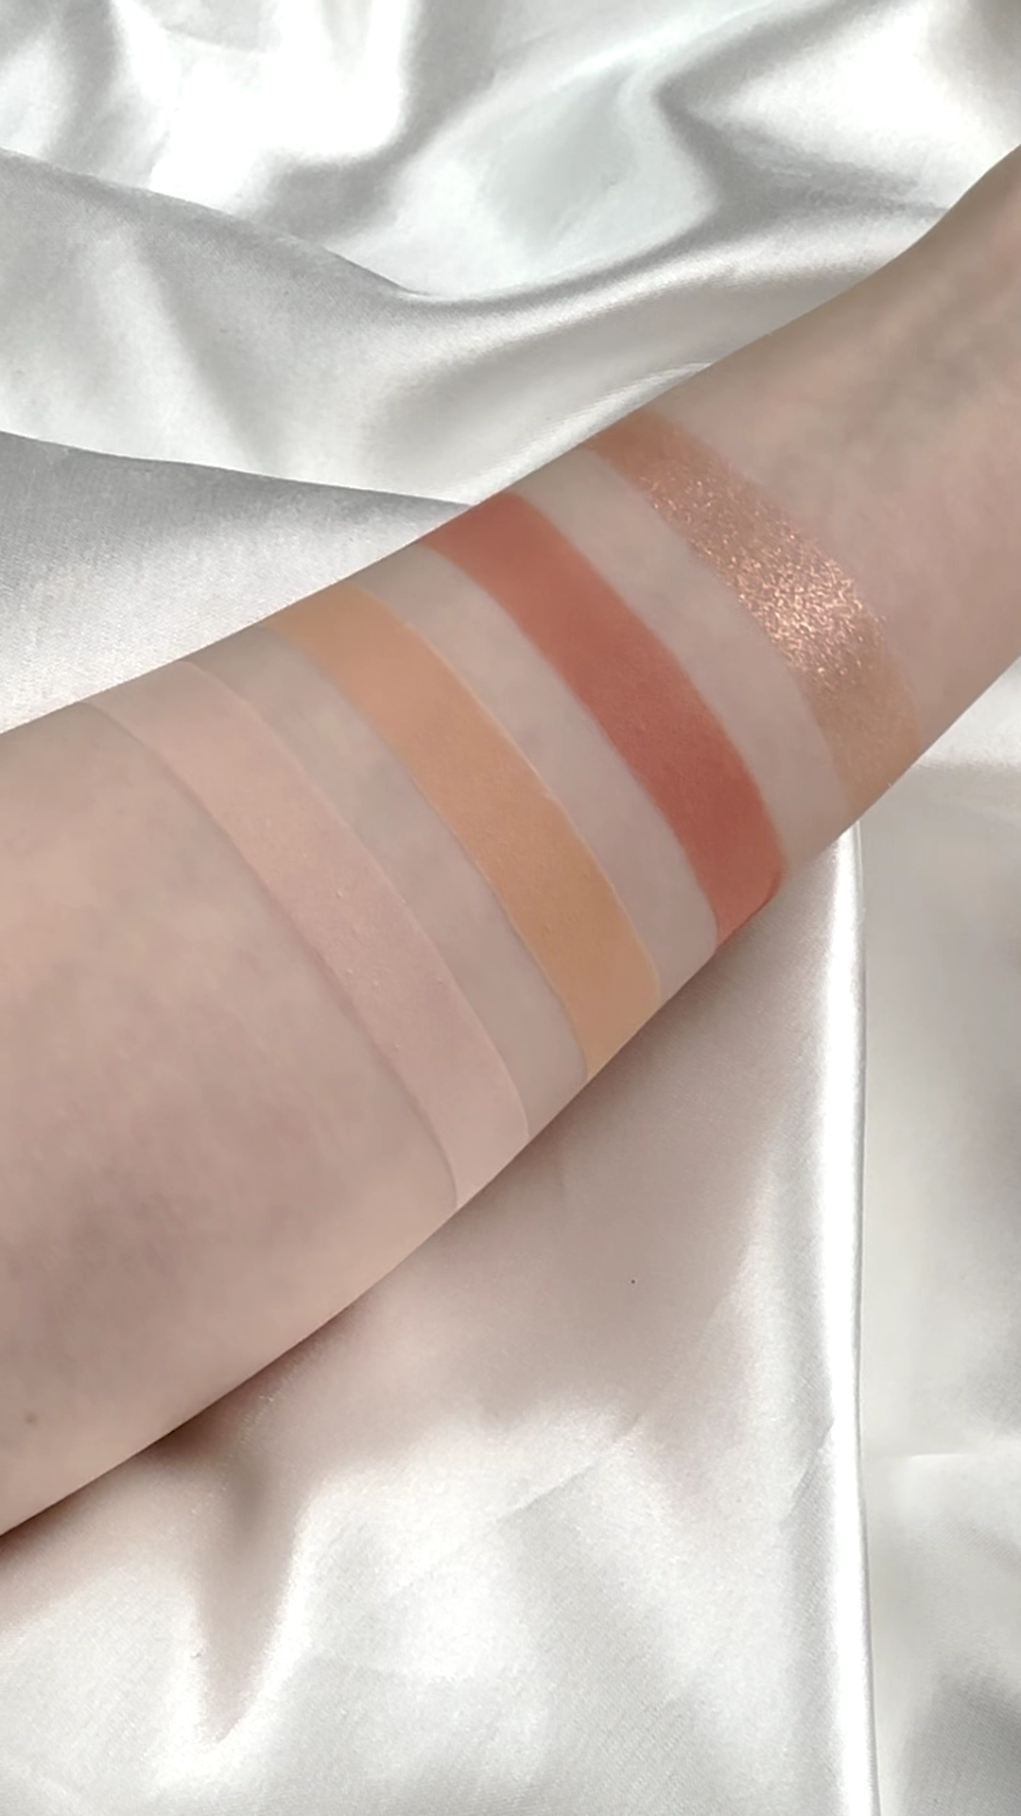
인스타그램 @EYEHASH 업로드 일정 3/25 오픈전 피드
1. 제품컷 + 발색 릴스 (보정전 사진 활용)
홋수 별로 하나 씩 총 3개의 게시물

Slide 2
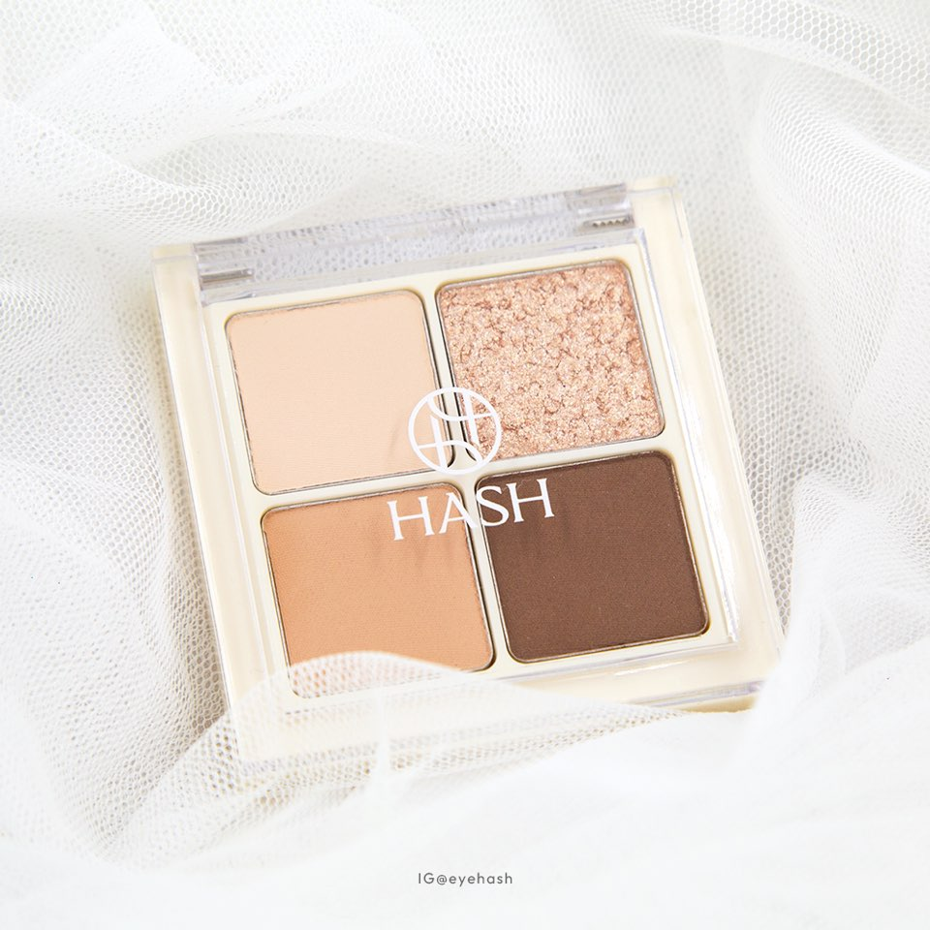
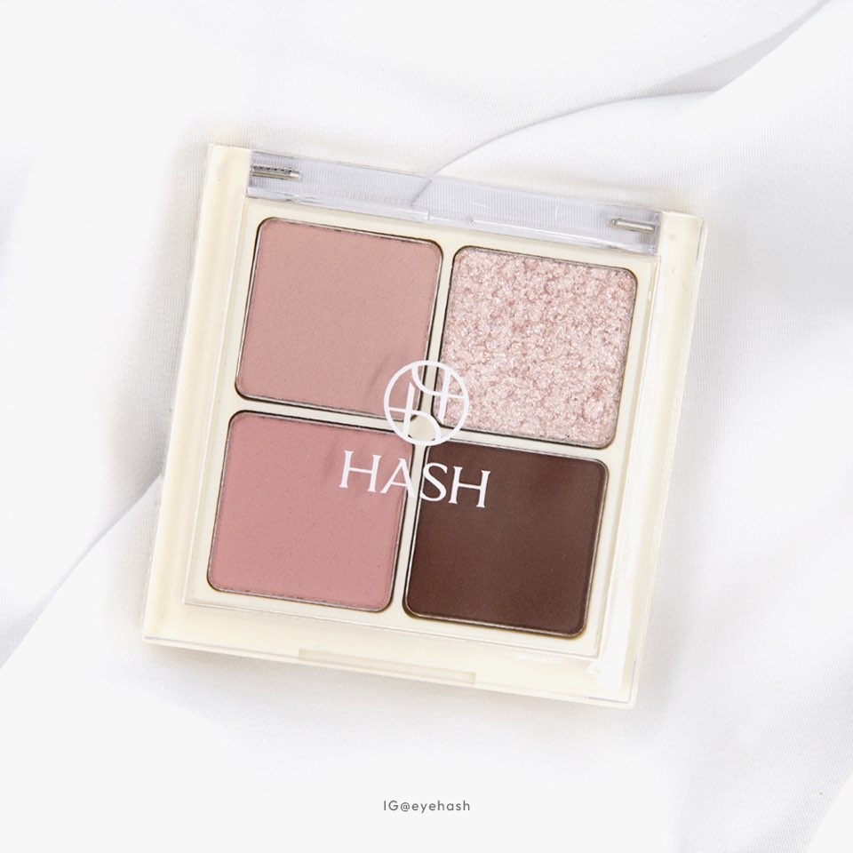
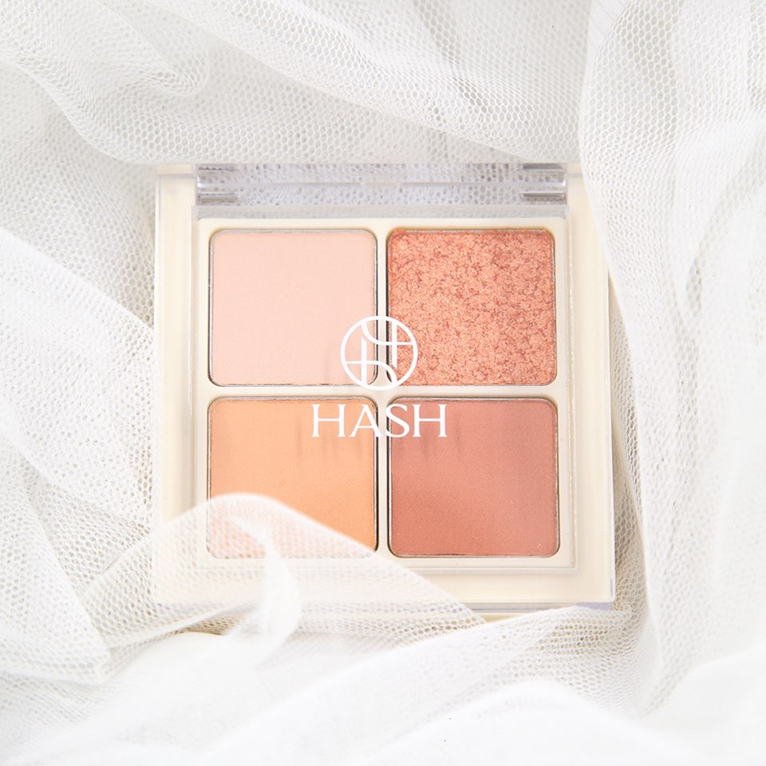
2. 제품 외관 샷
홋수 별로 하나씩 총 3개의 게시물
(성수 1호, 홍대 2호, 청담 3호)

Slide 3

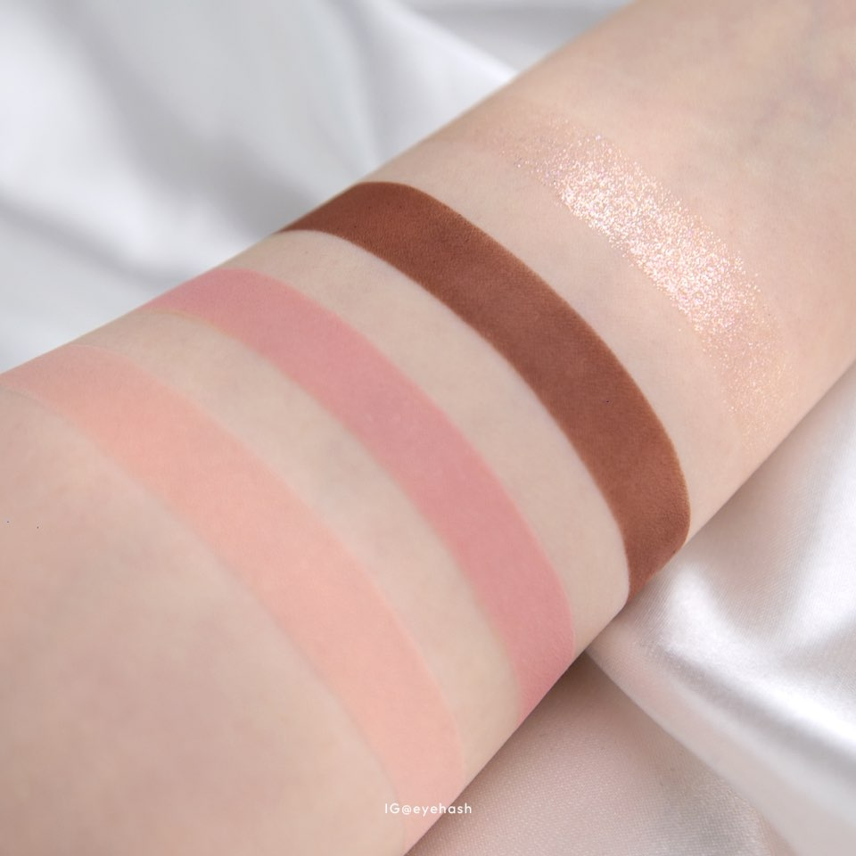
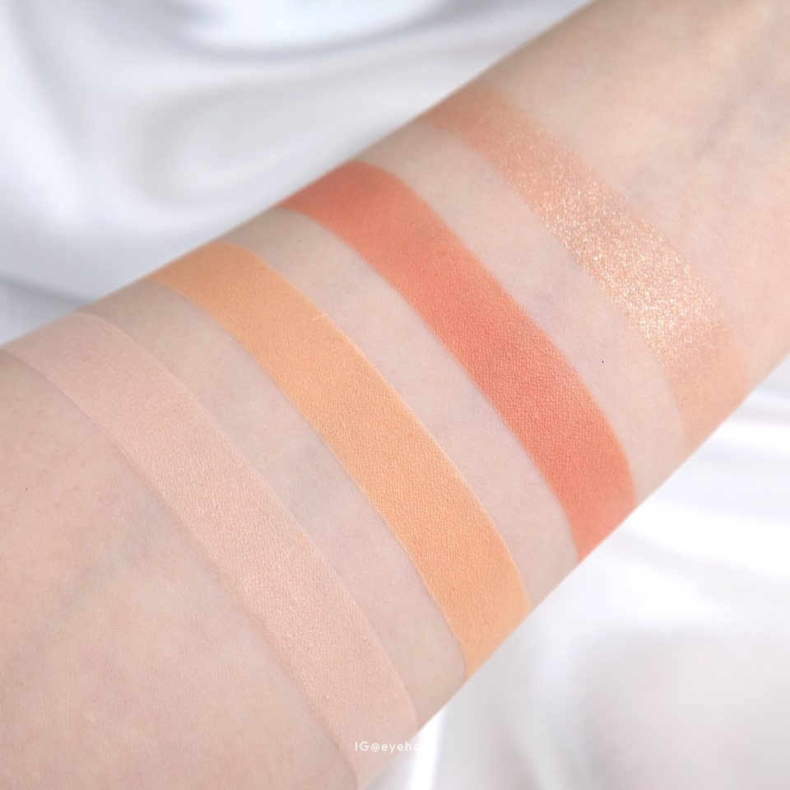
3. 제품 발색 샷
홋수별로 하나 씩 총 3개의 게시물
(성수 1호, 홍대 2호, 청담 3호)

Slide 4

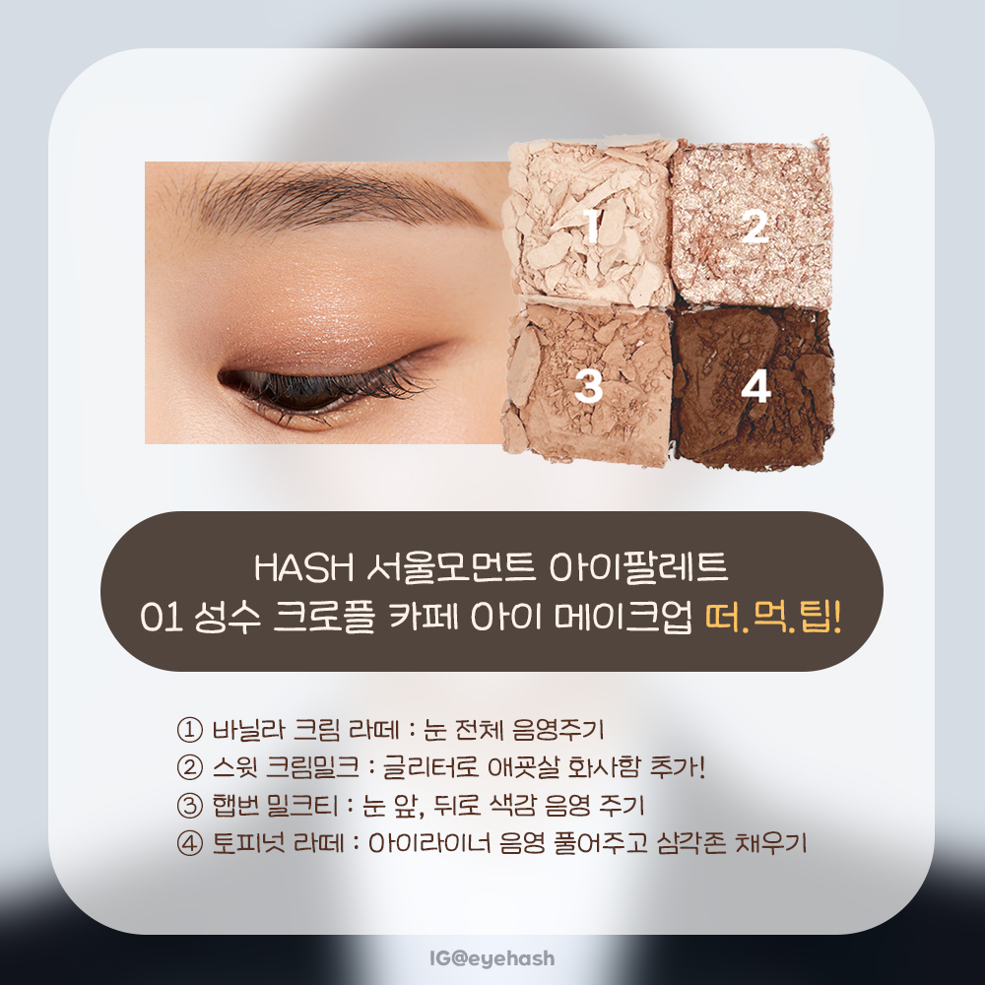
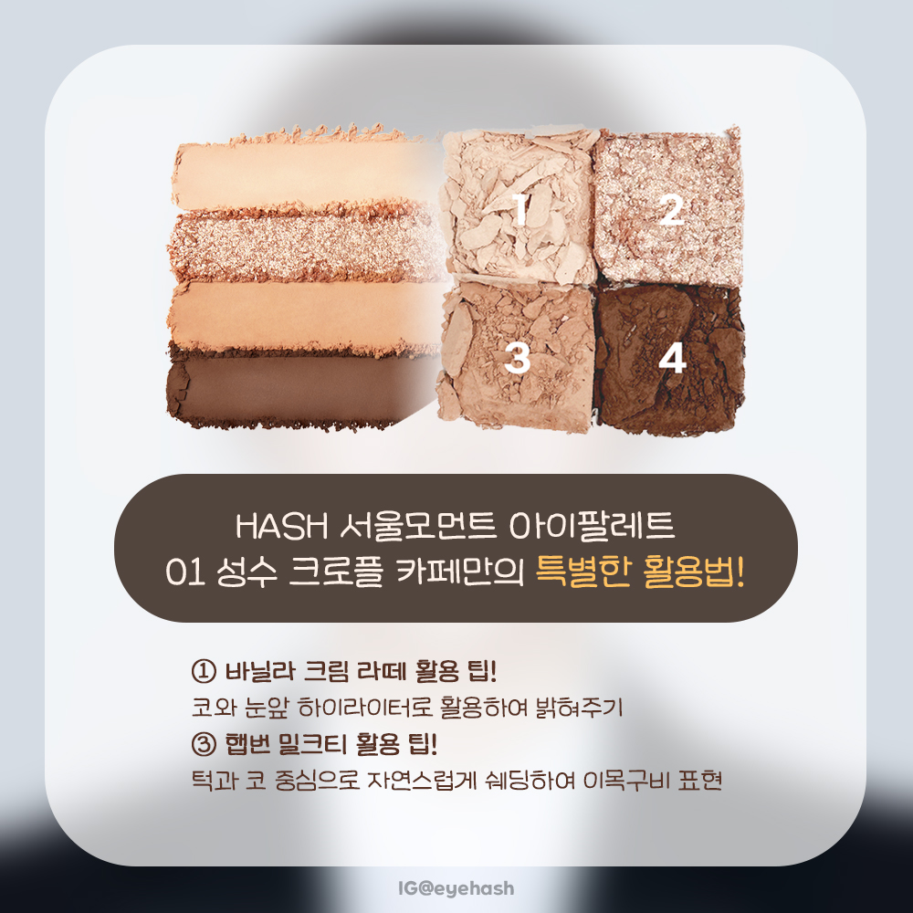

24.03.26 (화) 업로드 게시물
오전 8시
1호 활용 고윤정 증사 메이크업 (카드뉴스)

Slide 5

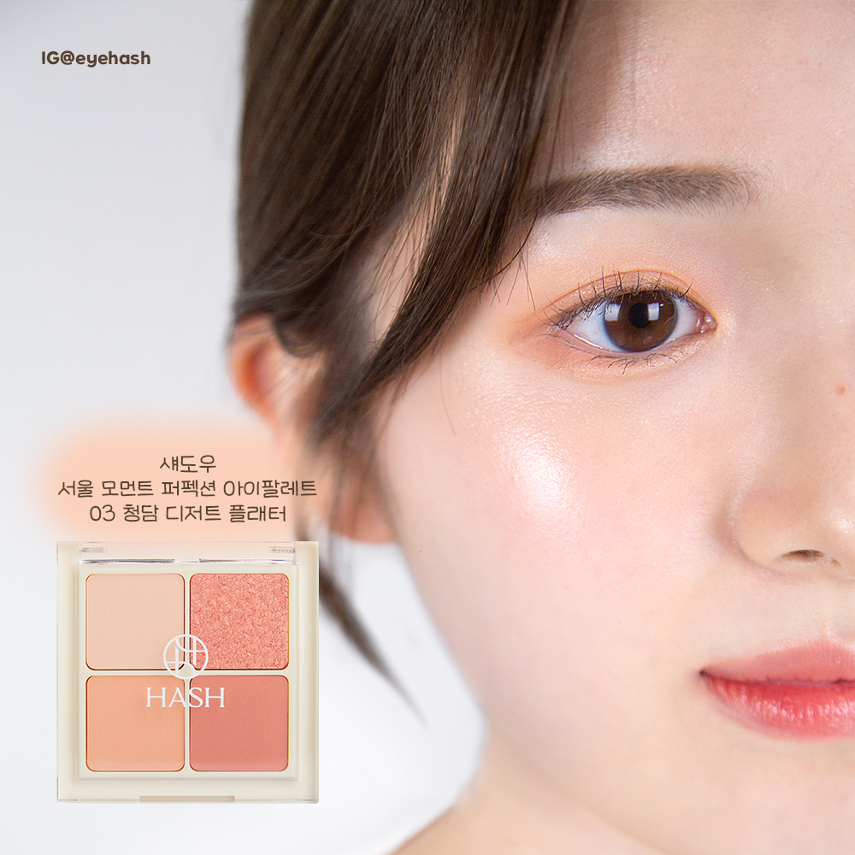
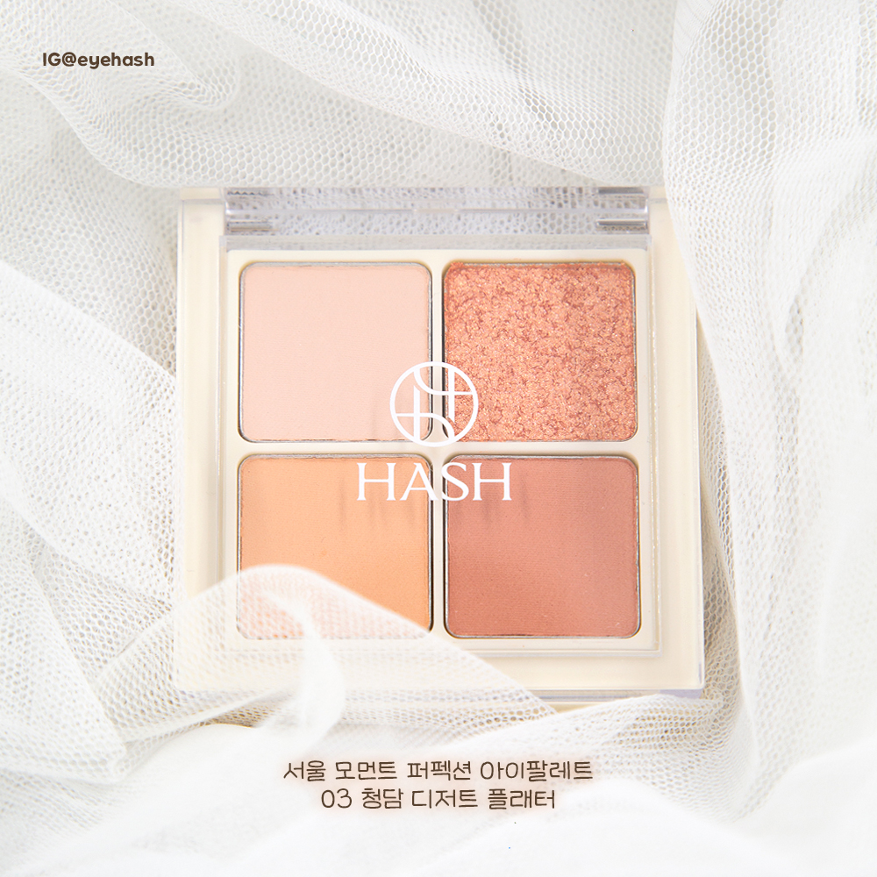
24.03.26 (화) 업로드 게시물
오후 7시
3호 활용 과즙 메이크업 (카드뉴스)

Slide 6
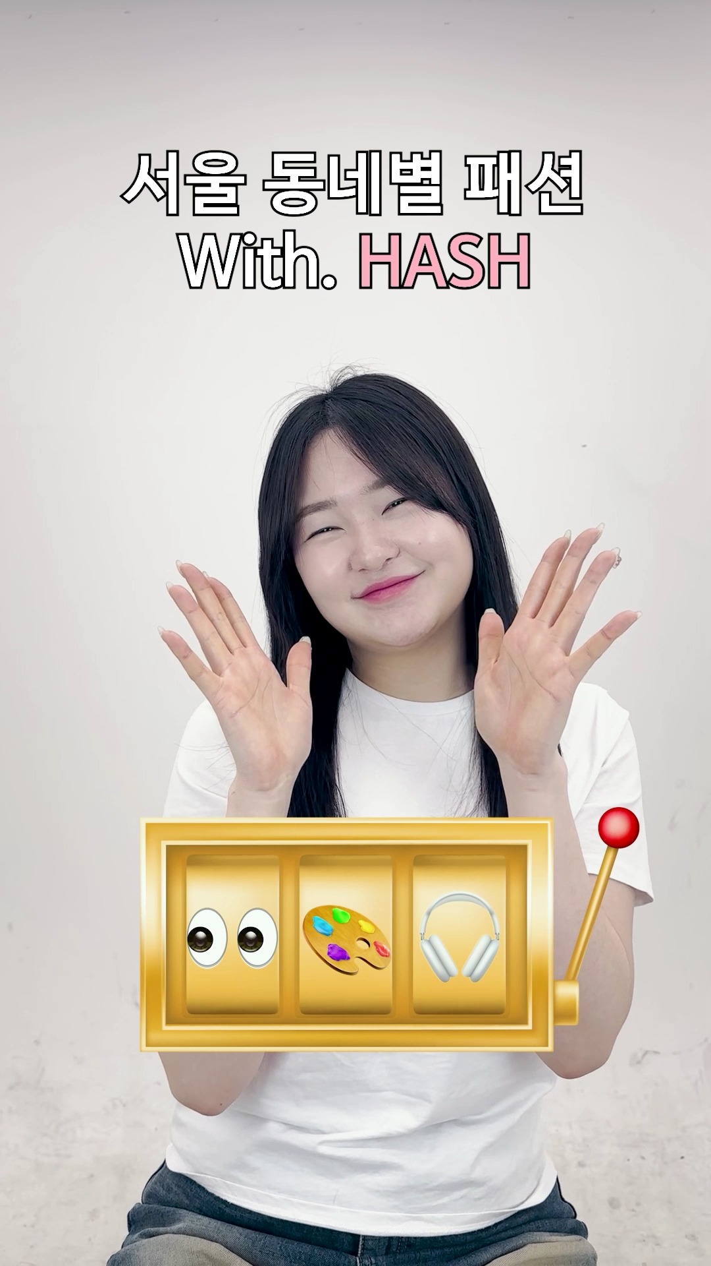
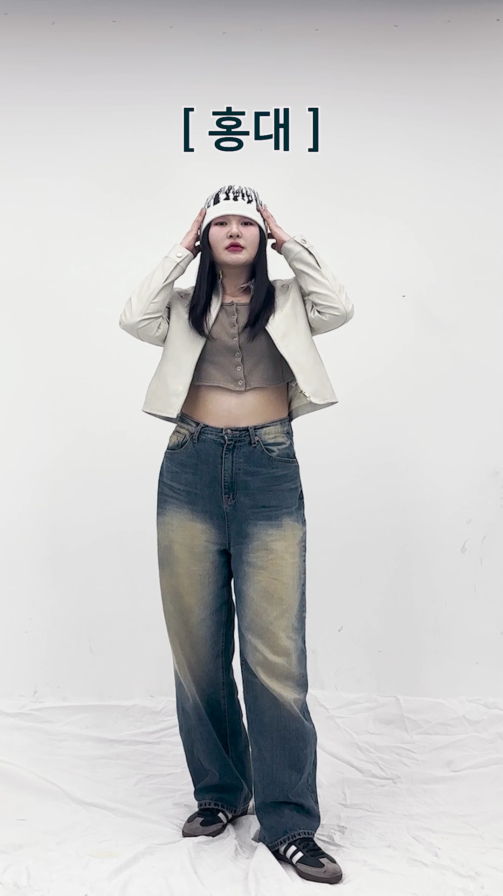
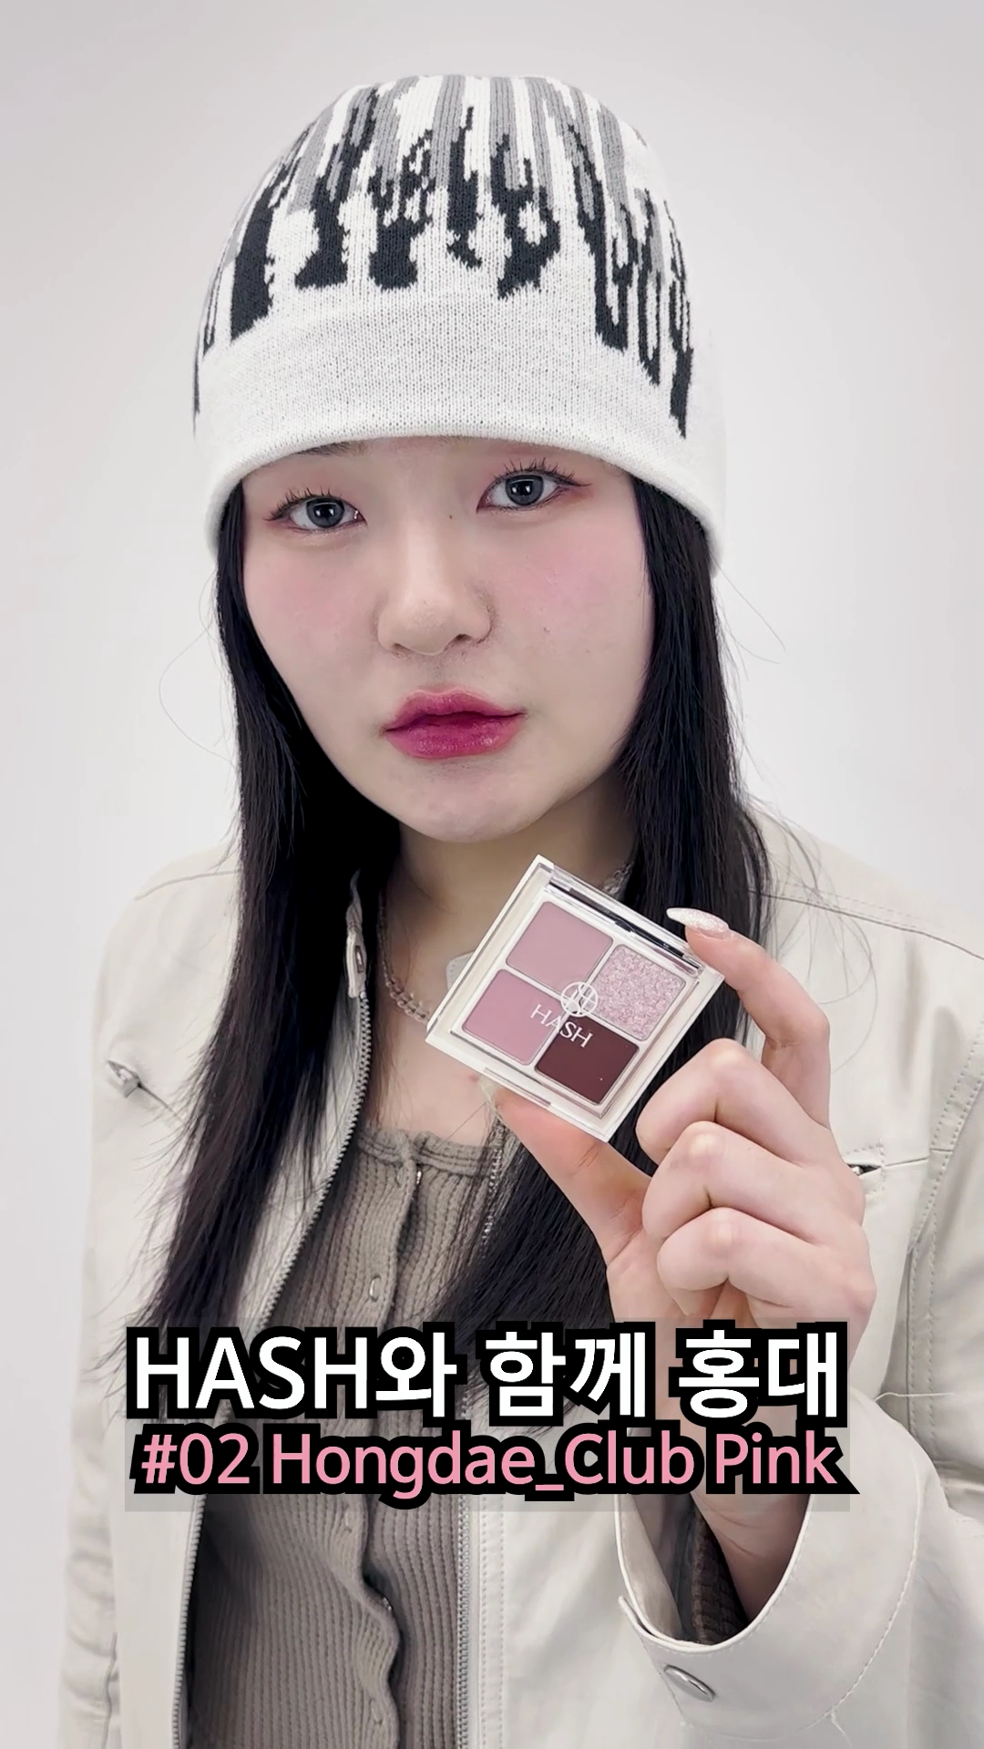
24.03.26 (화) 업로드 게시물
오후 7시
2호 활용 홍대 룩북 릴스

Slide 7

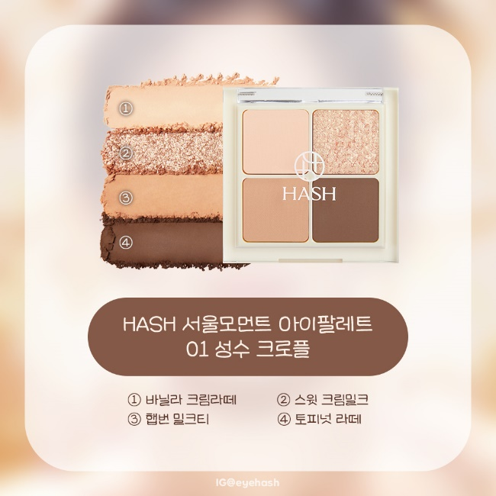
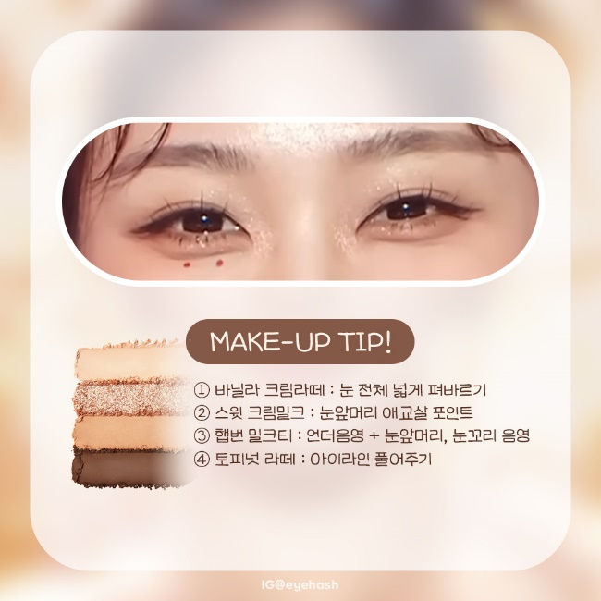
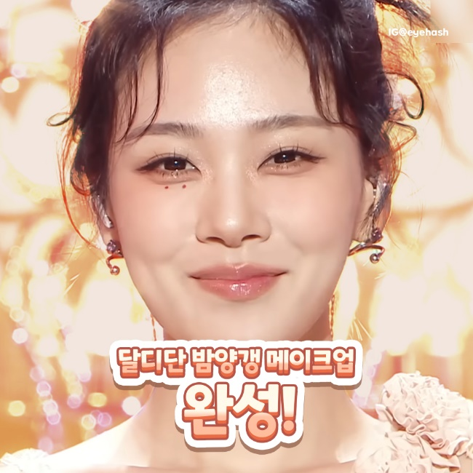
24.03.27 (수) 업로드 게시물
오전 8시
1호 활용 비비 밤양갱 메이크업 튜토리얼 (카드뉴스)

Slide 8

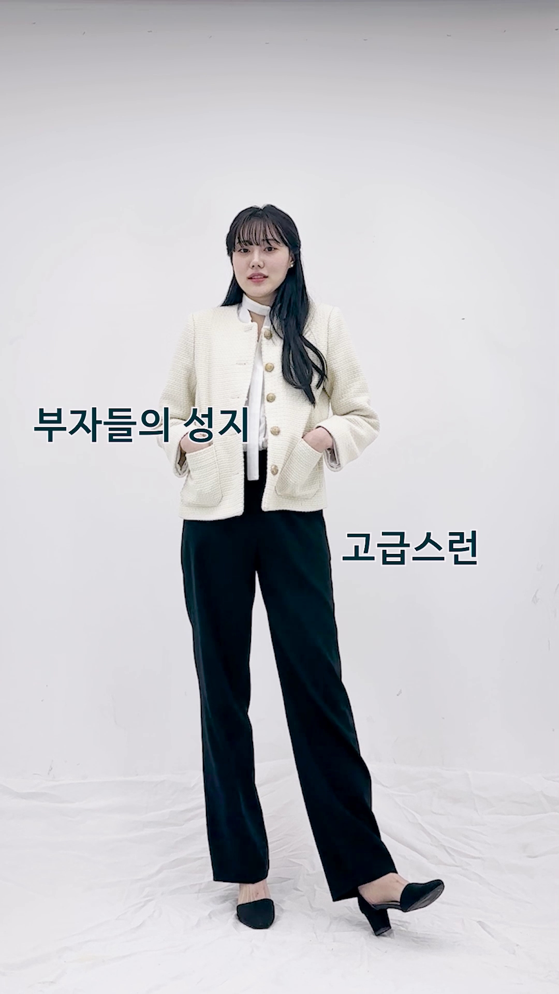
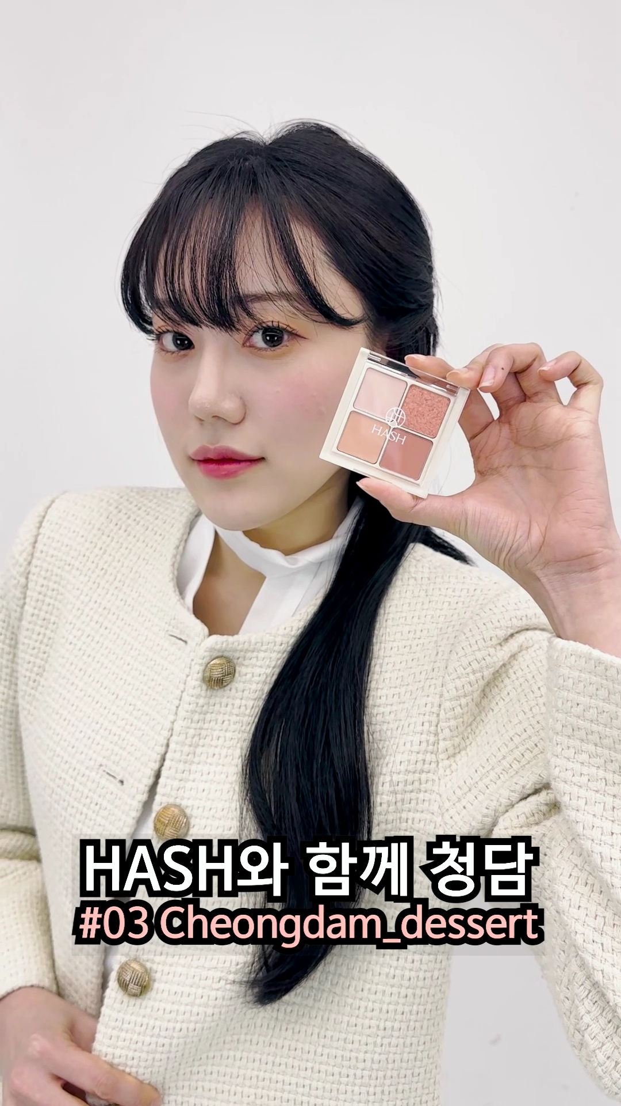
24.03.27 (수) 업로드 게시물
오후 7시
3호 활용 청담 룩북 릴스

Slide 9
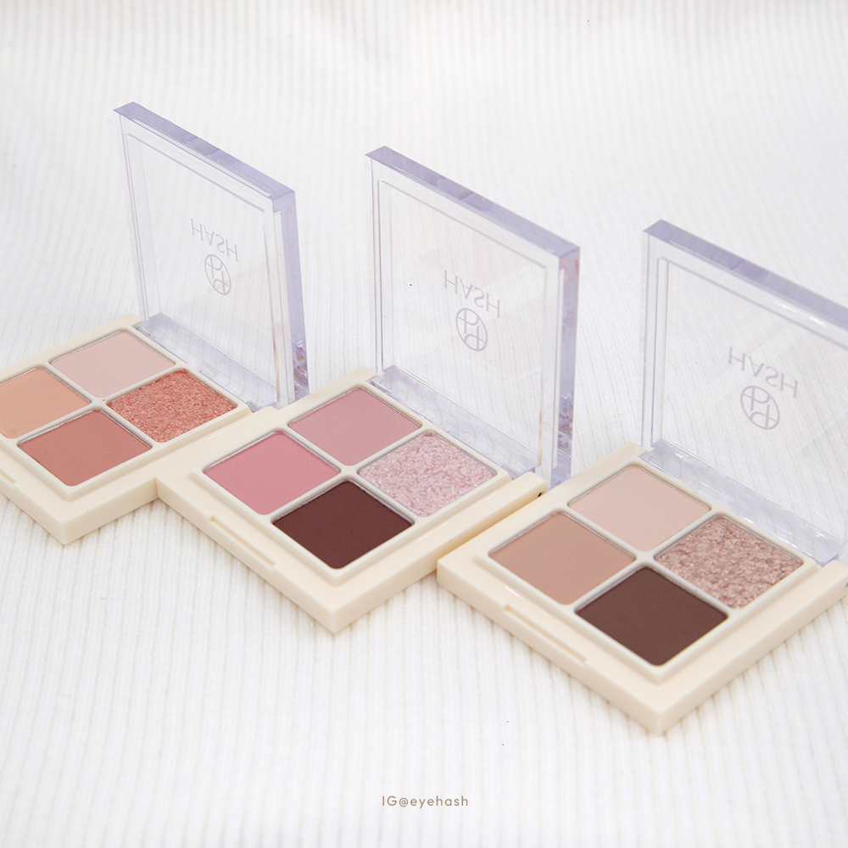
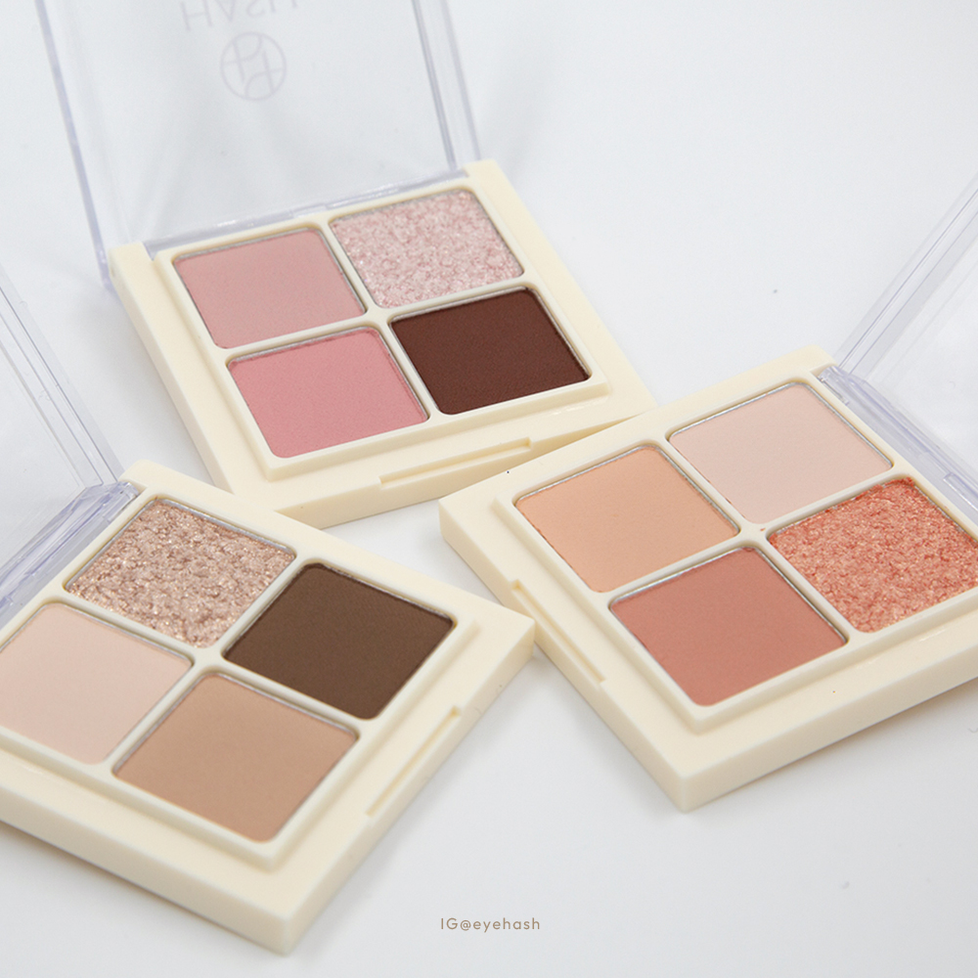
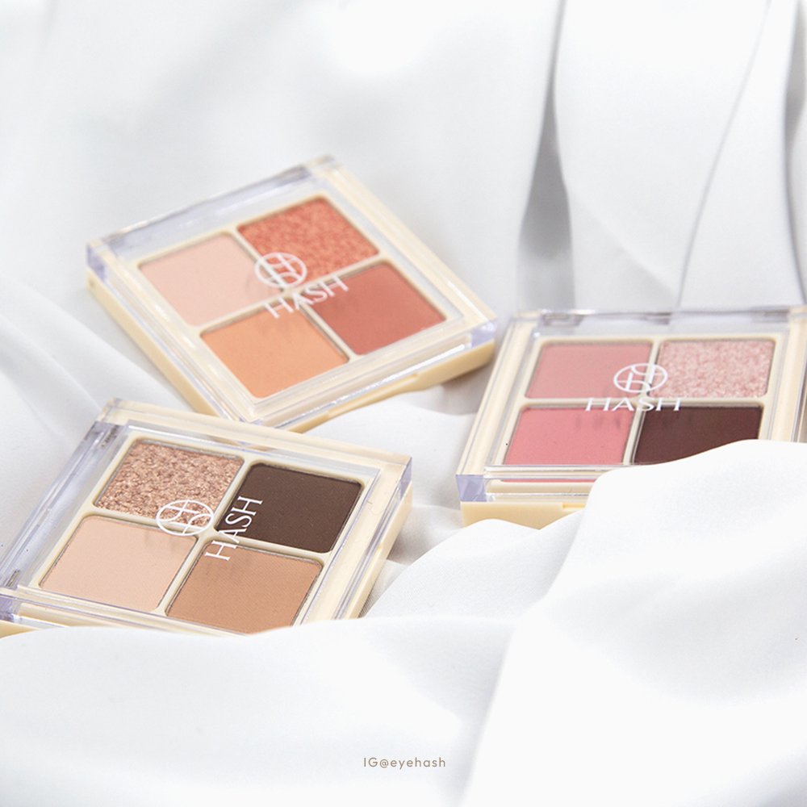
24.03.28 (목) 업로드 게시물
오후 7시
전제품 외관샷 피드 업로드

Slide 10



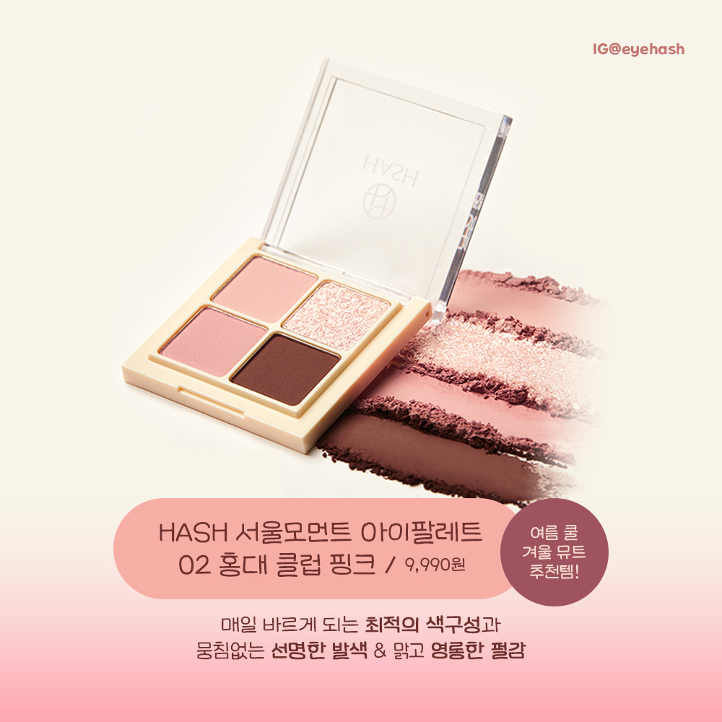

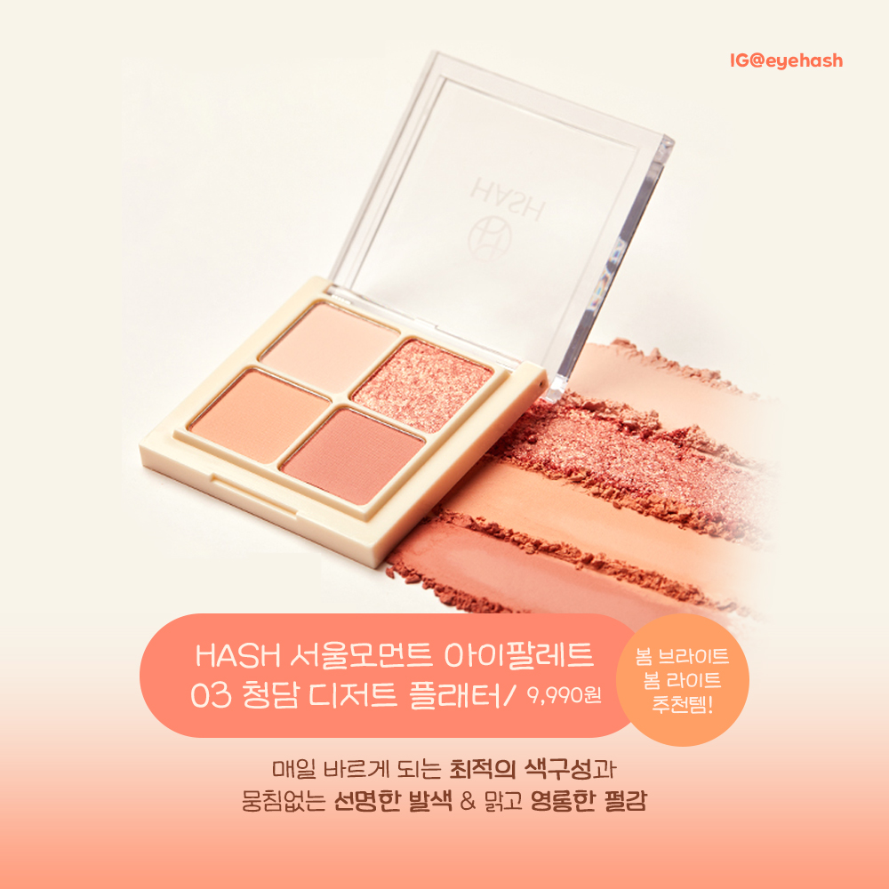
24.03.29 (금) 업로드 게시물
오후 7시
제품별 기존 상세페이지 이미지 활용 퍼컬별 추천 카드뉴스 3개

Slide 11
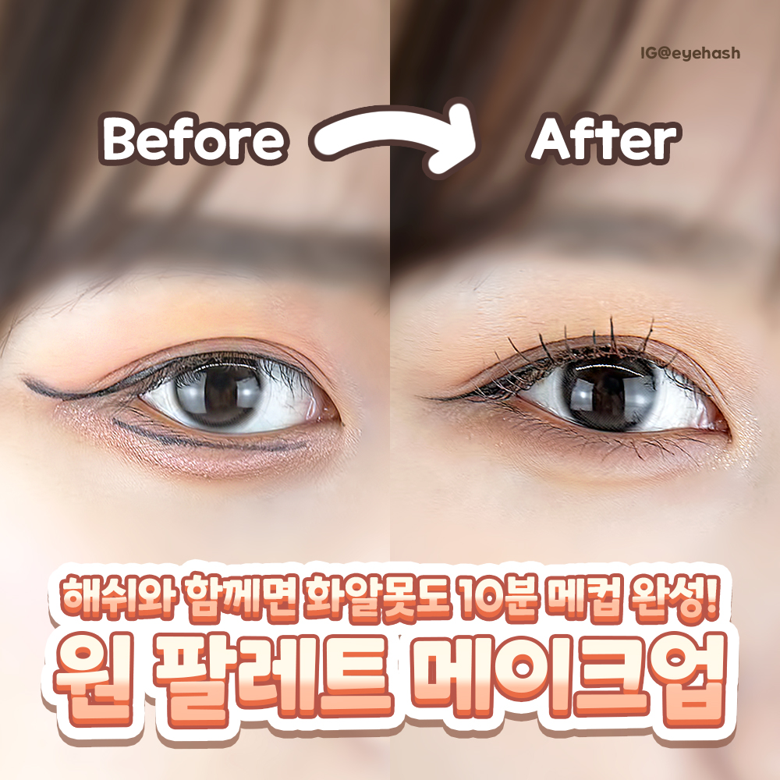
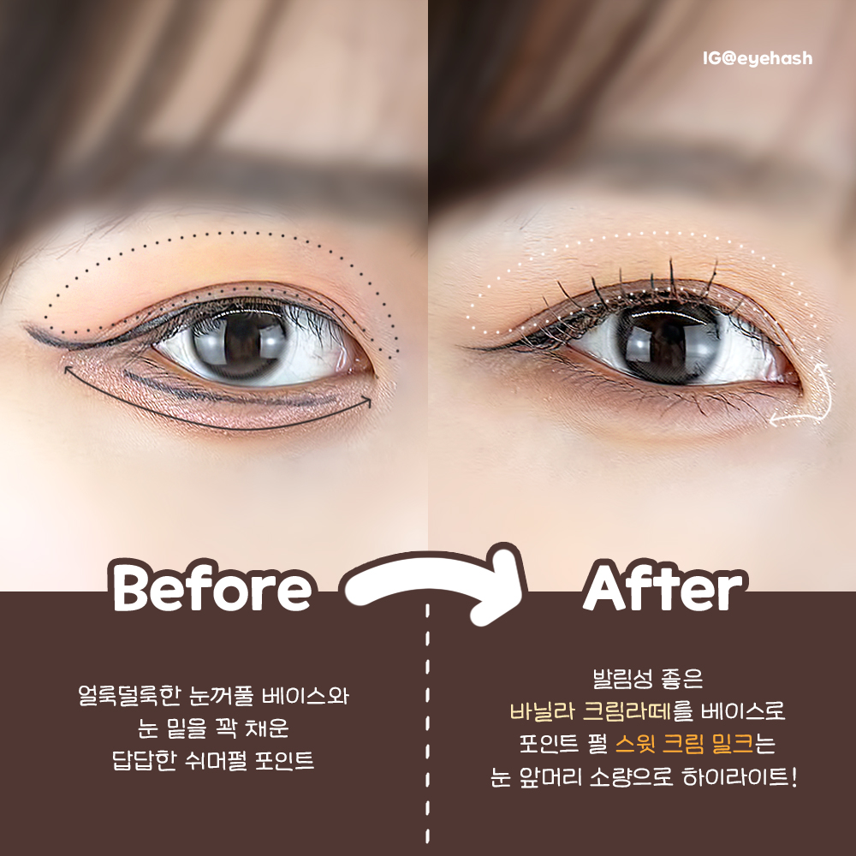
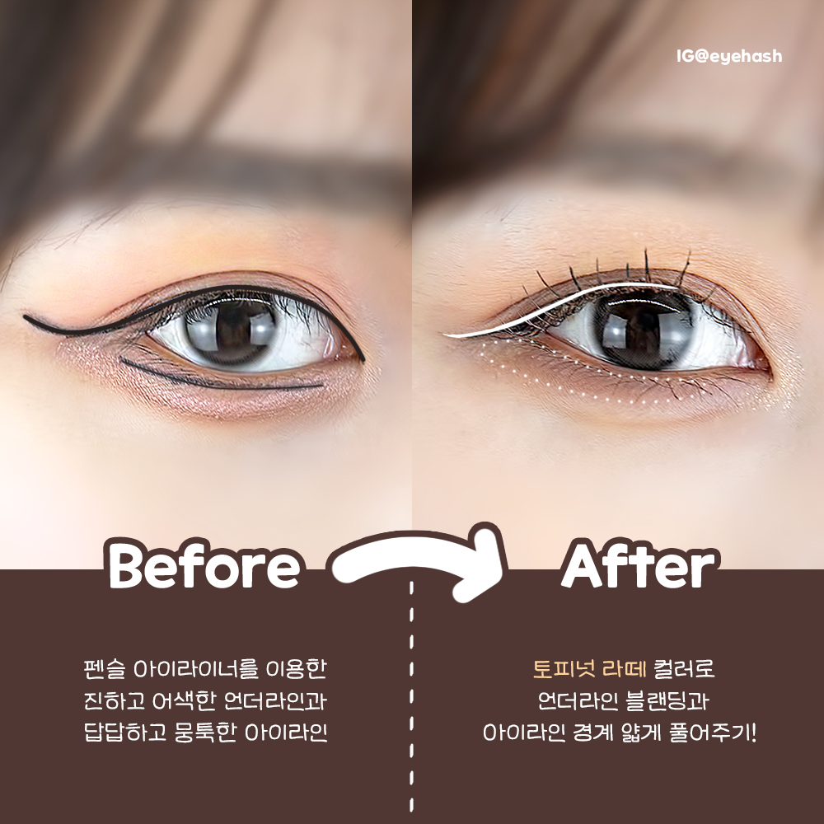
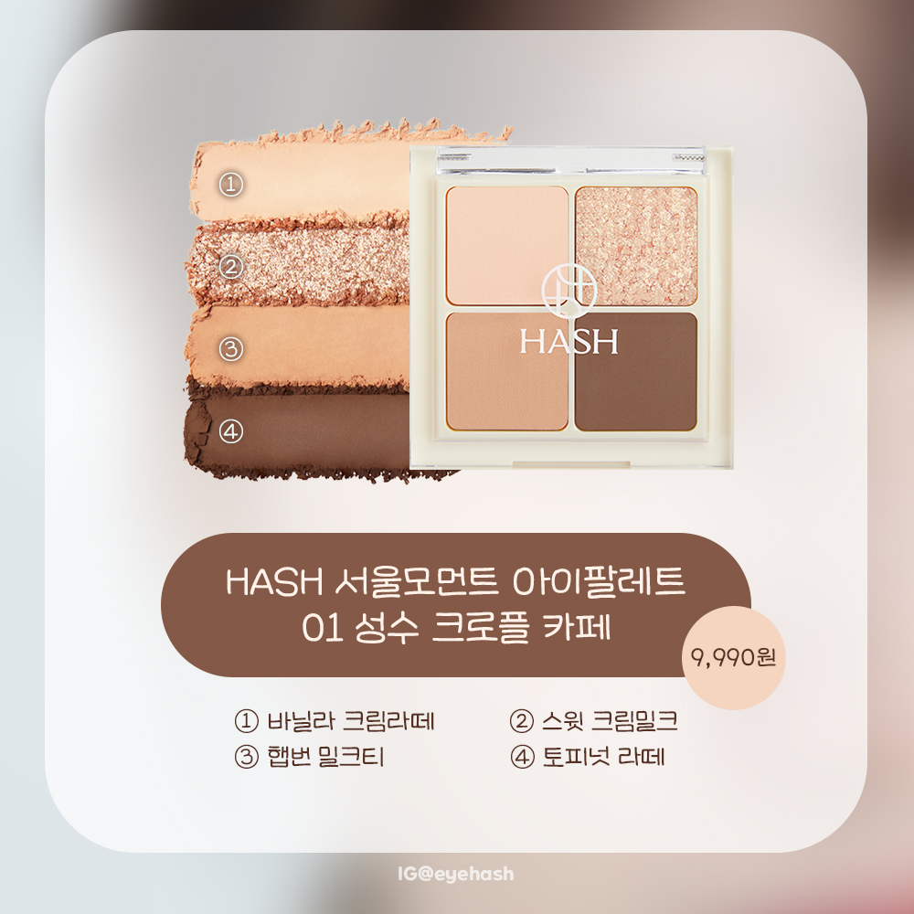
24.03.30 (토) 업로드 게시물
오전 8시
1호 활용 화.알.못 메이크업 팁 (카드뉴스)

Slide 12

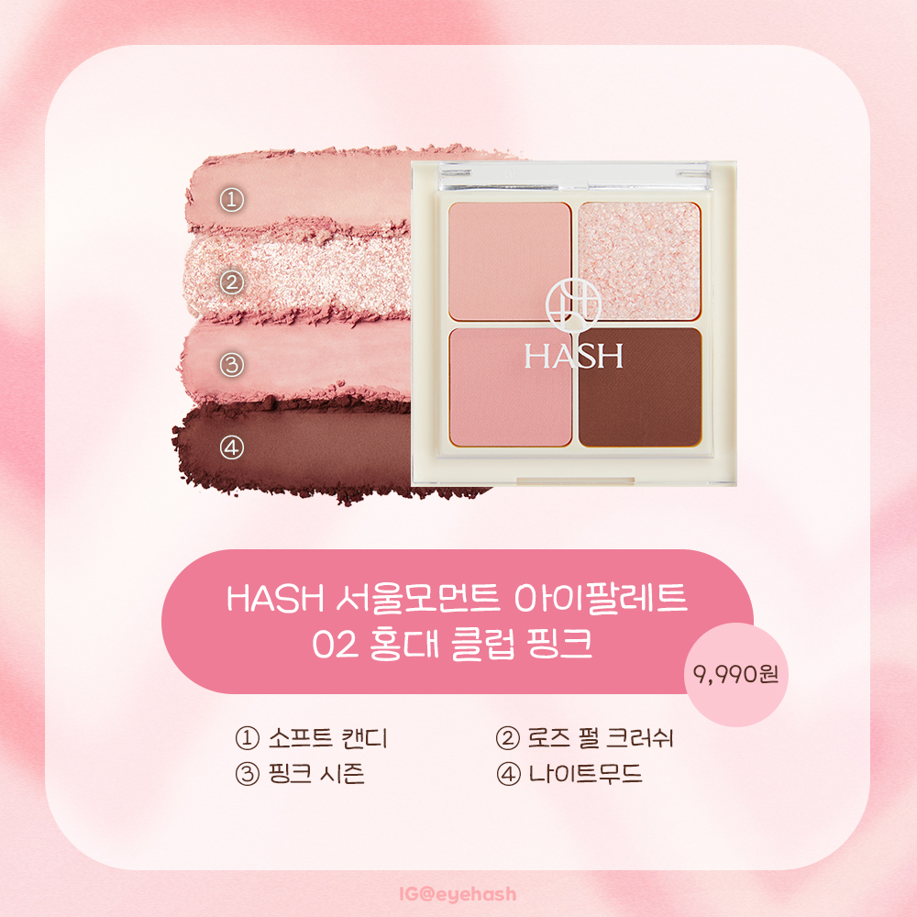
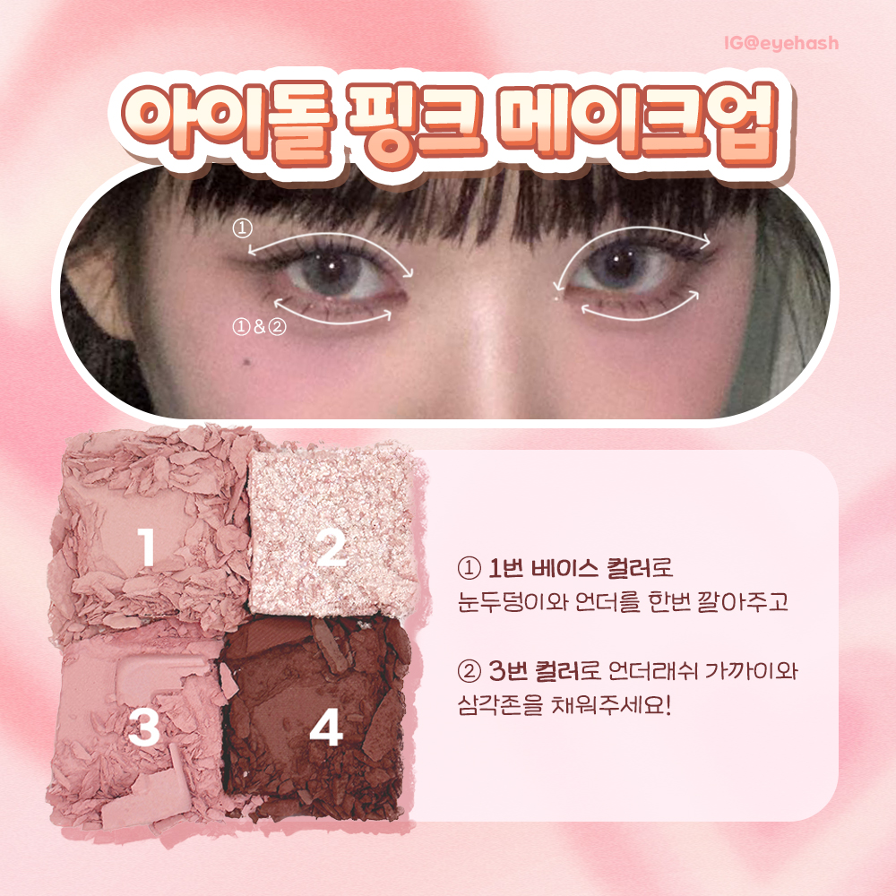
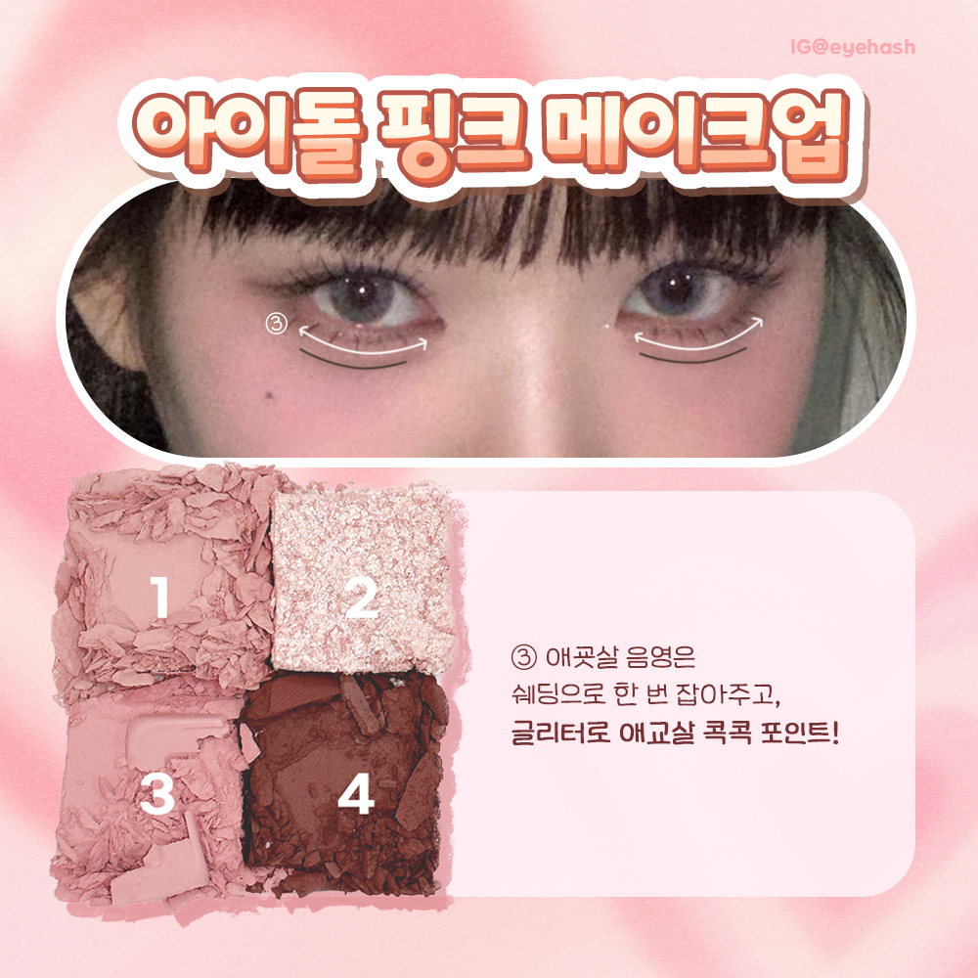
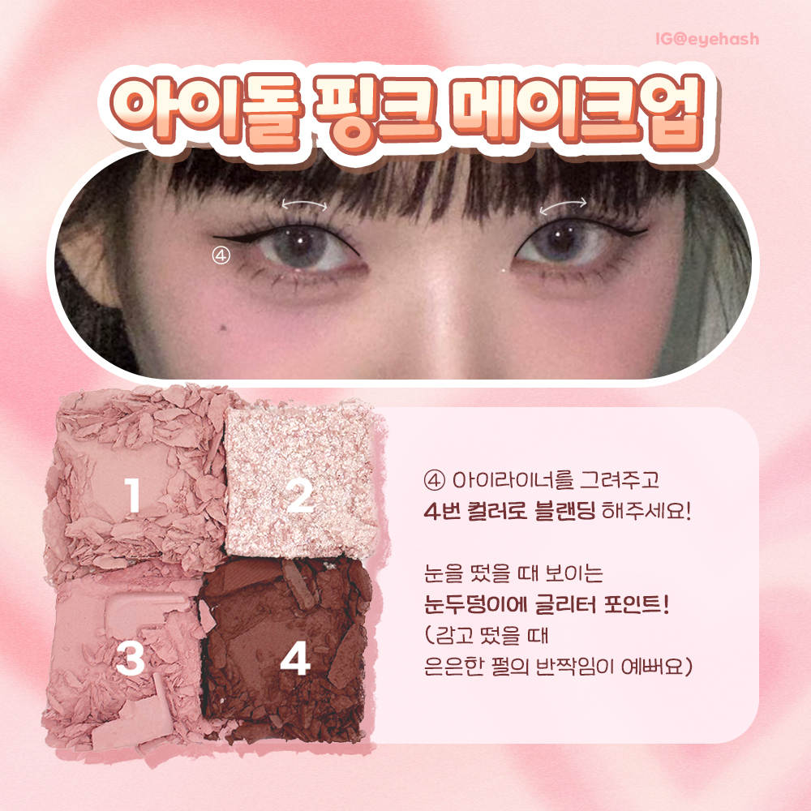

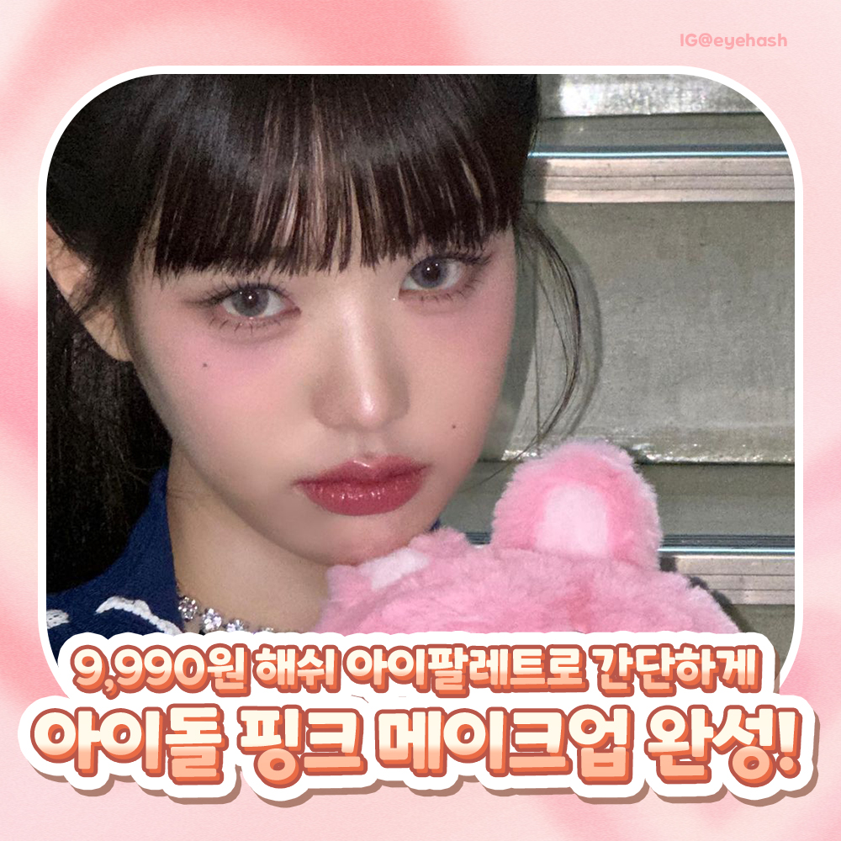
24.03.30 (토) 업로드 게시물
오후 7시
2호 활용 아이돌 핑크 메이크업 튜토리얼 (카드뉴스)

Slide 13
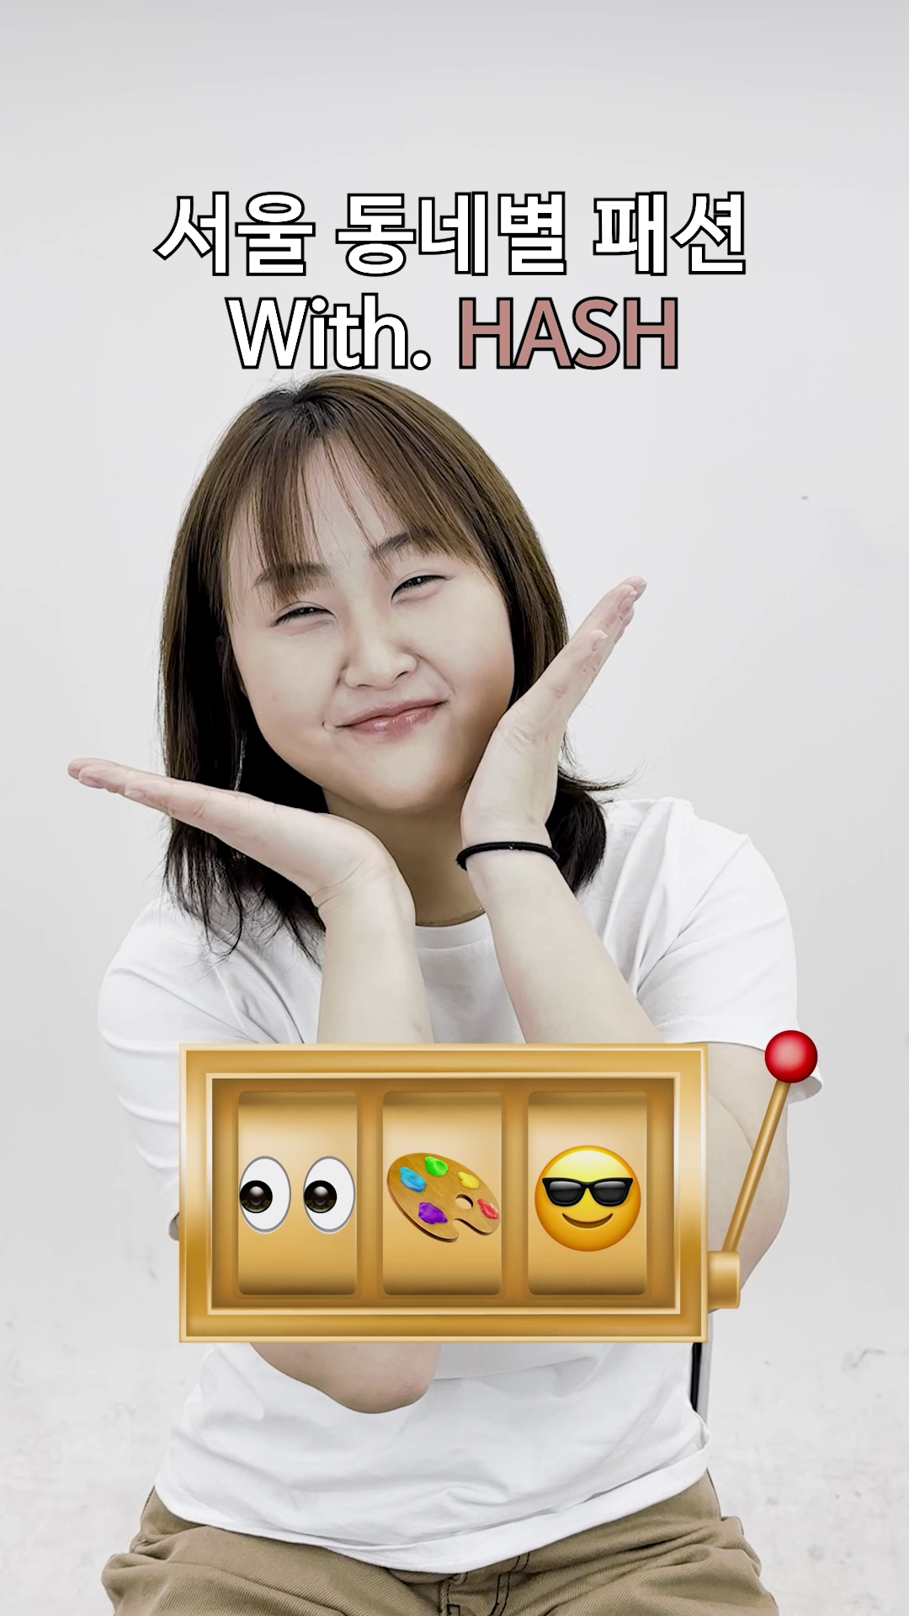
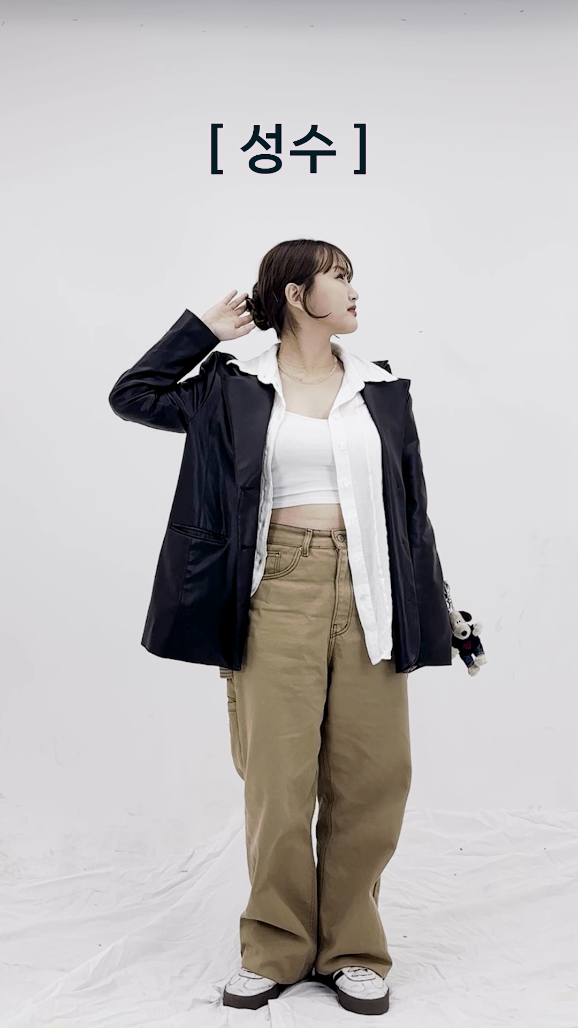
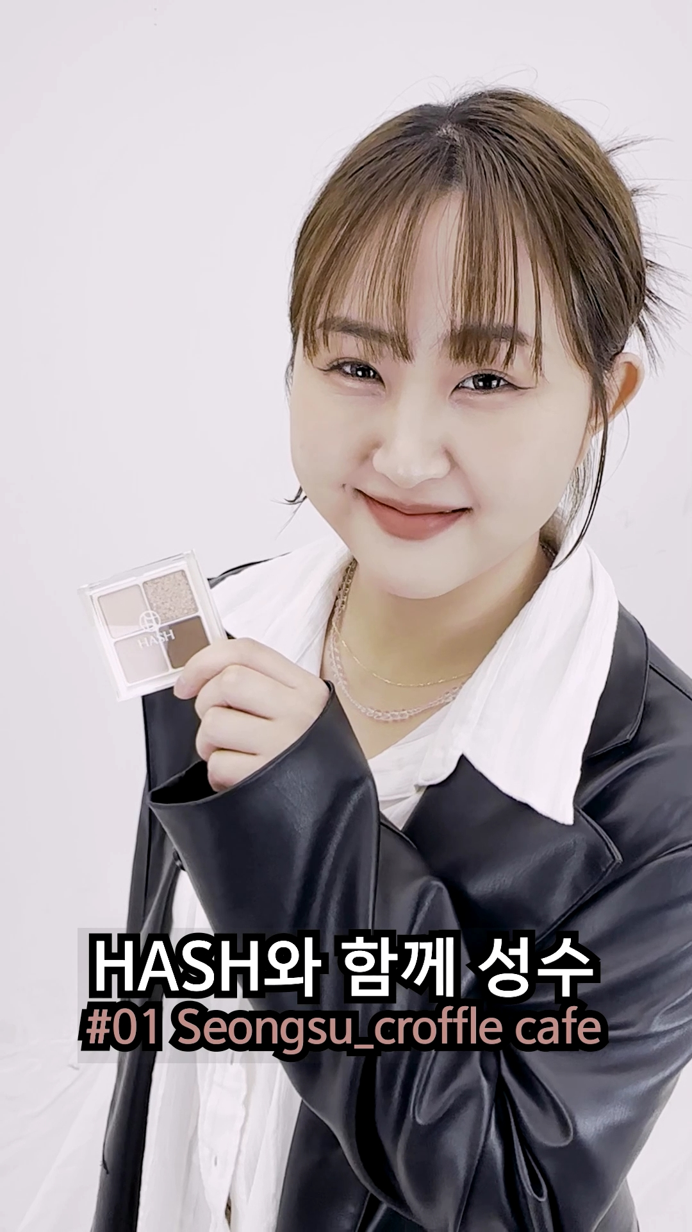
24.03.30 (토) 업로드 게시물
오후 7시
3호 활용 청담 룩북 릴스

Slide 14
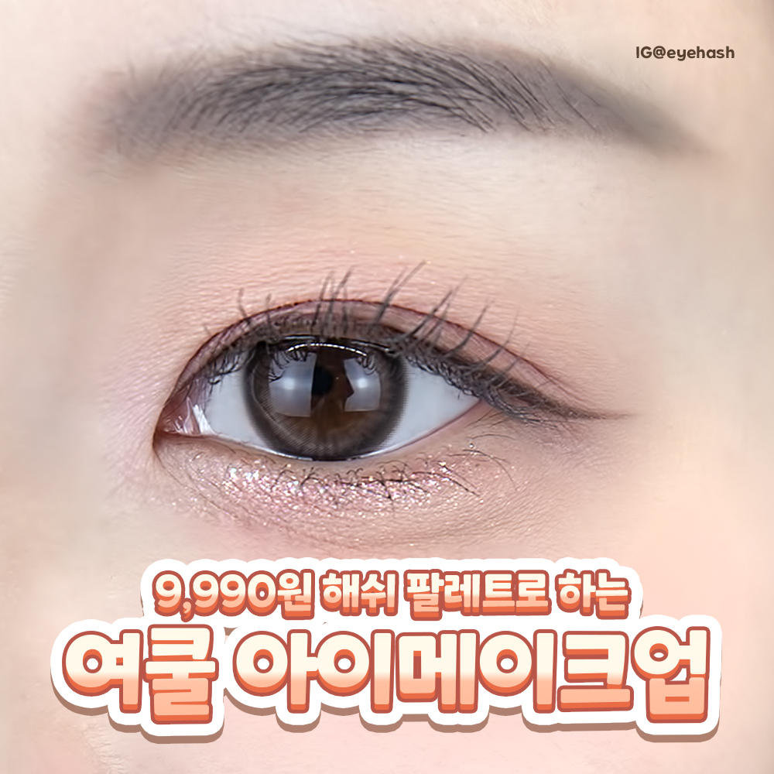
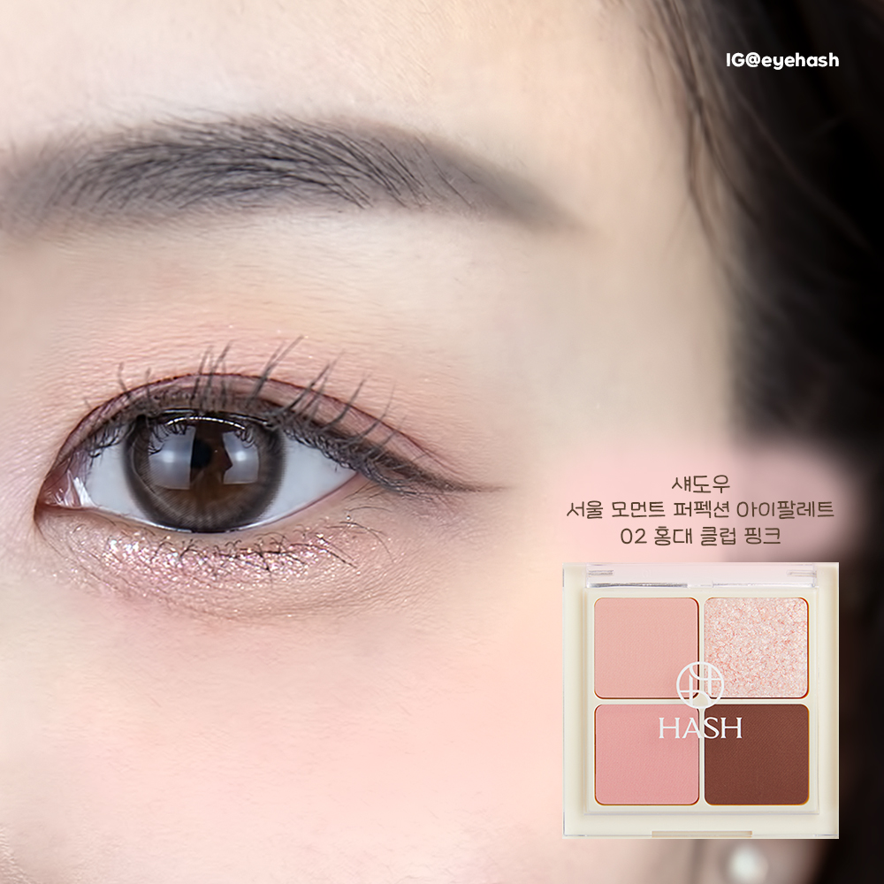
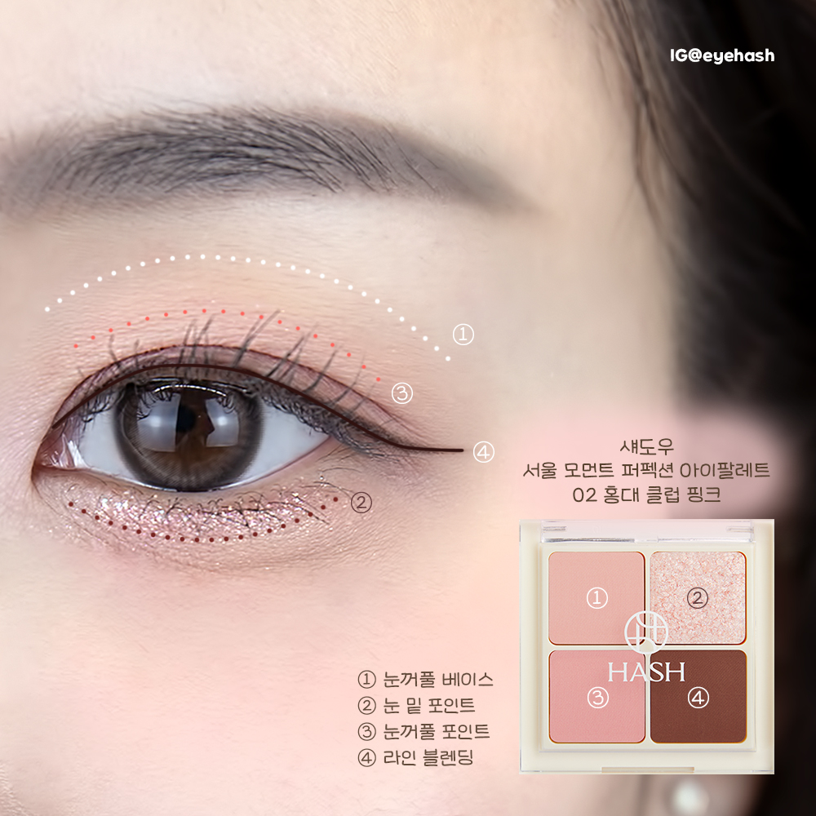
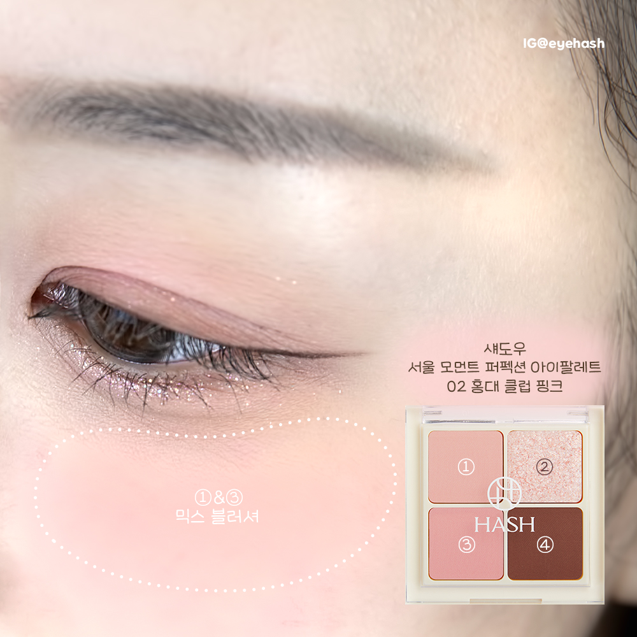

24.03.30 (토) 업로드 게시물
오후 9시
2호 활용 여쿨 메이크업 튜토리얼(카드뉴스)

Slide 15

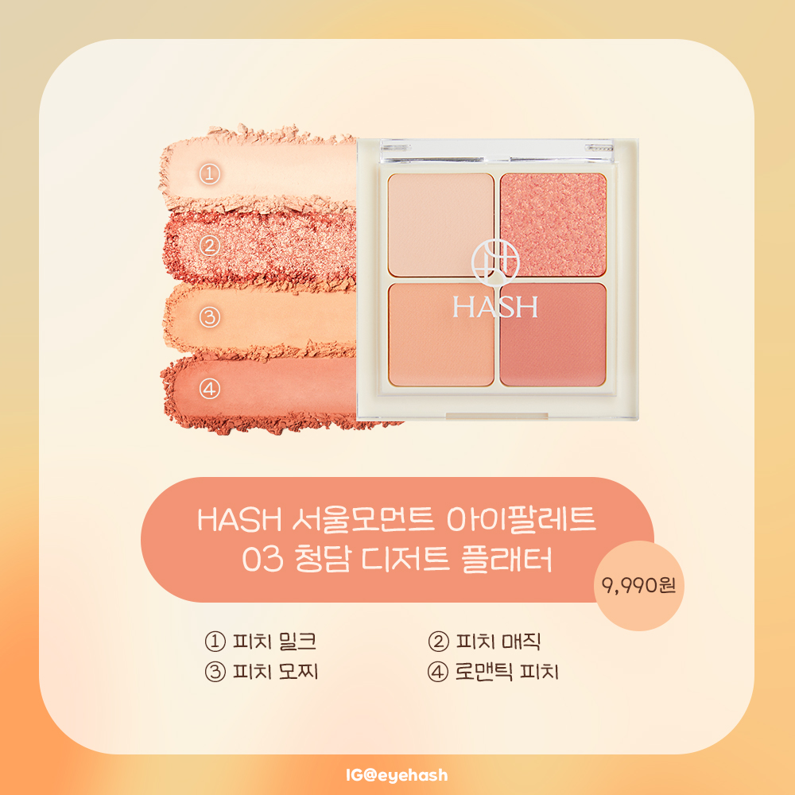
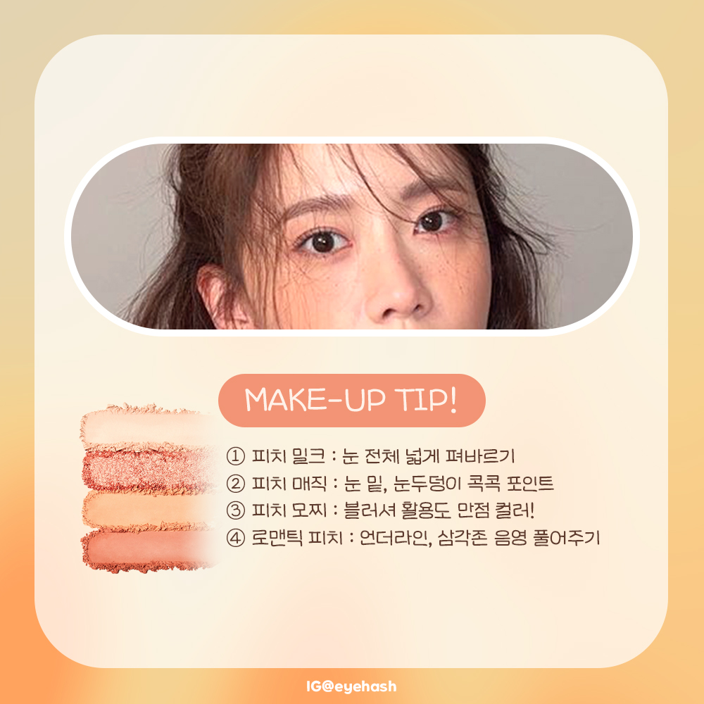

24.03.31 (일) 업로드 게시물
오전 8시
3호 활용 봄웜 메이크업 튜토리얼 (카드뉴스)

Slide 16

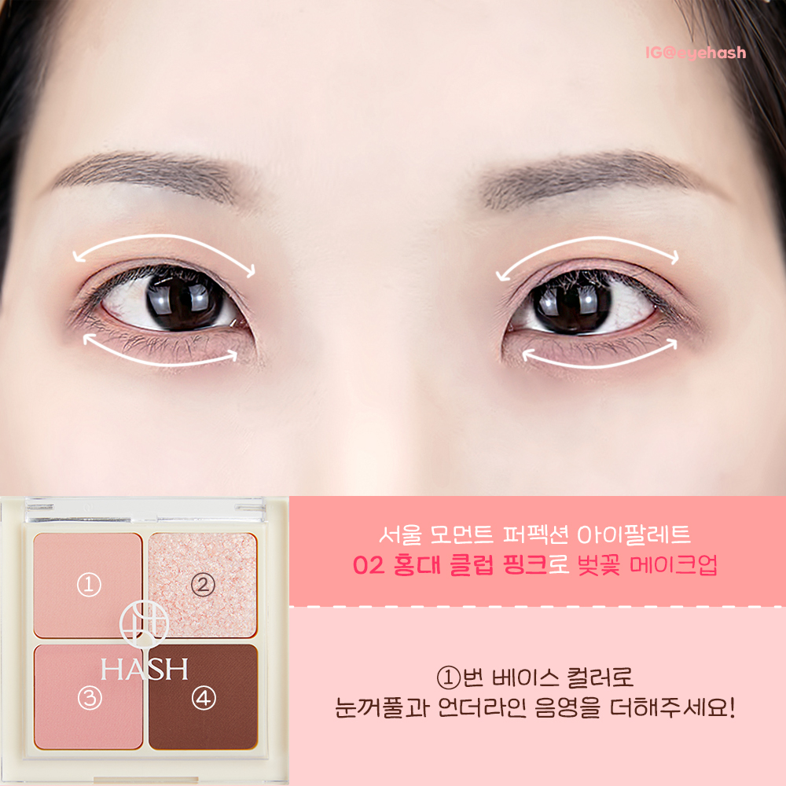
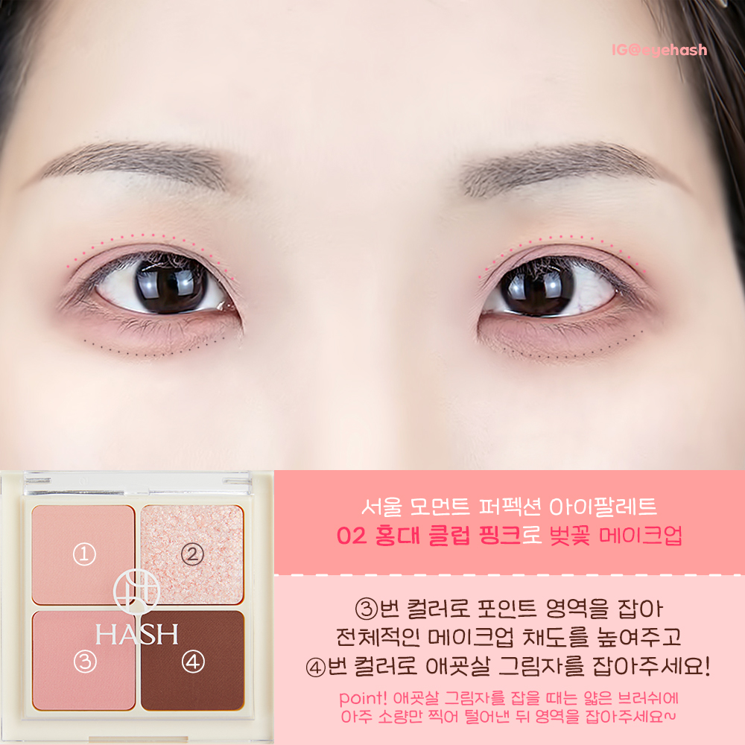
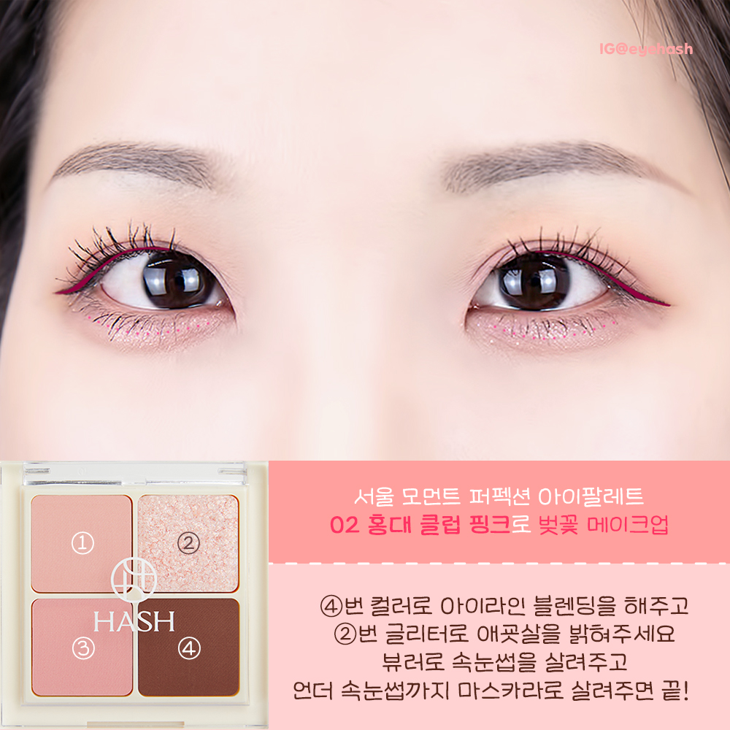
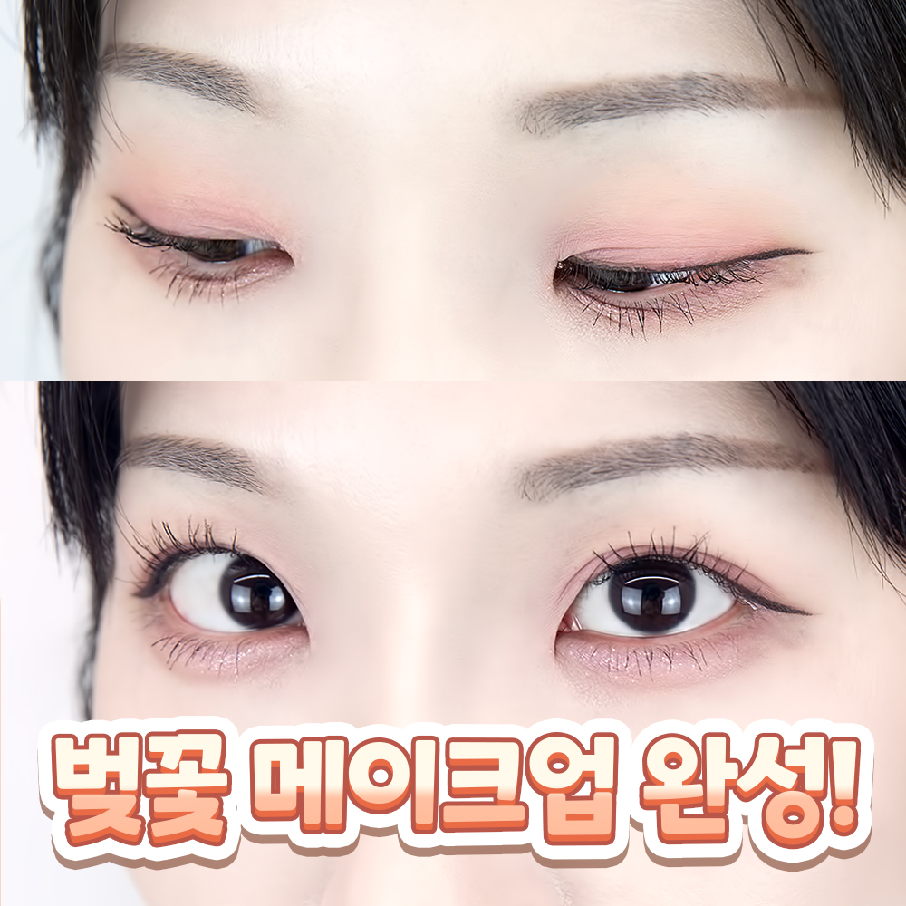
24.03.31 (일) 업로드 게시물
오전 8시
2호 활용 여쿨 메이크업 튜토리얼(카드뉴스)

Slide 17
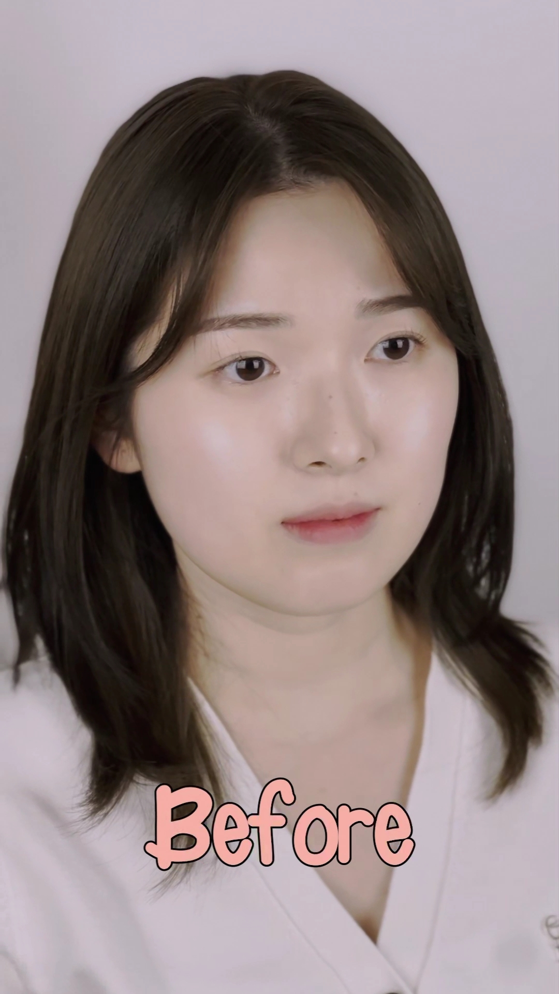
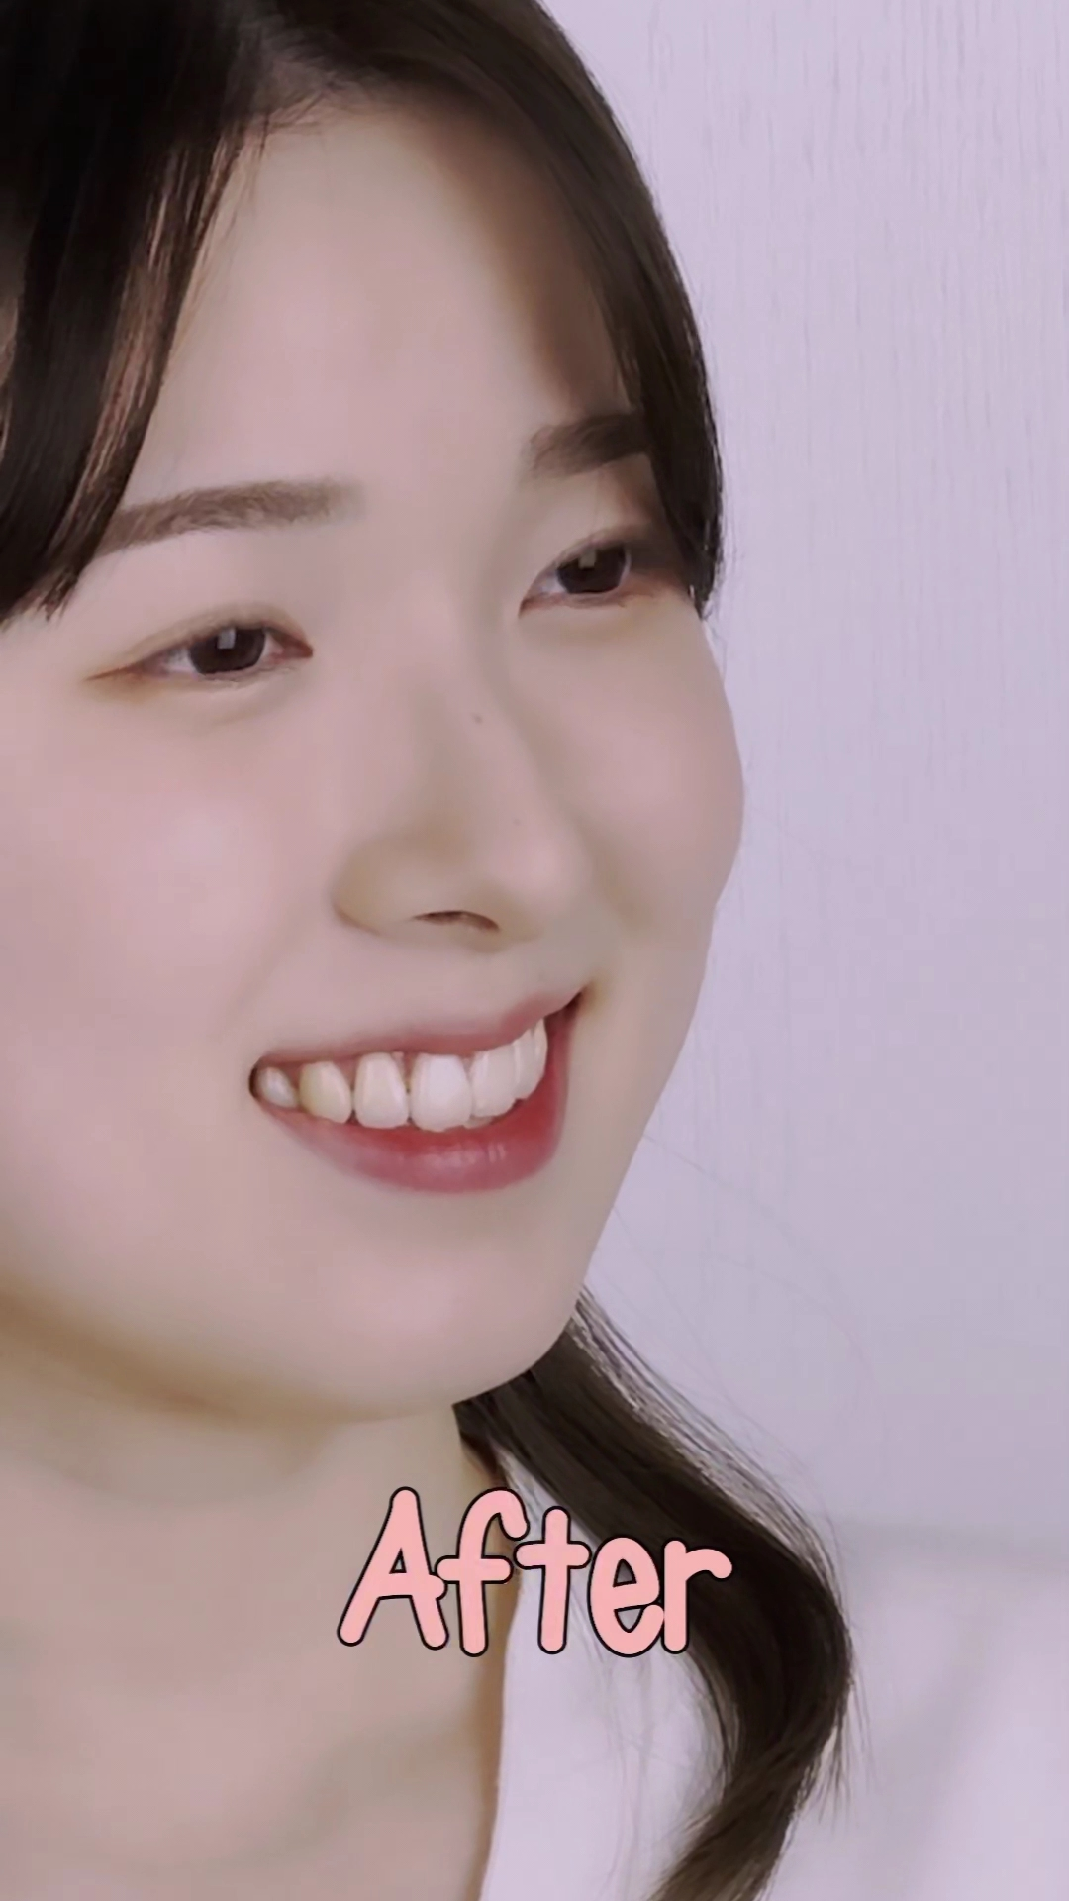

24.03.31 (일) 업로드 게시물
오후 7시
3호 활용 피치퍼즈 메이크업 릴스

Slide 18



24.03.31 (일) 업로드 게시물
오후 7시
전제품 기존 상세페이지 이미지 활용 피드컷

Slide 19



24.03.31 (일) 업로드 게시물
오후 9시
전제품 발색 릴스

Slide 20




24.04.01 (월) 업로드 게시물
오전 8시
1호 활용 뉴트럴 메이크업 튜토리얼 (카드뉴스)

Slide 21



24.04.01 (월) 업로드 게시물
오후 7시
2호 활용 발레코어 메이크업 튜토리얼 (카드뉴스)

Slide 22



24.04.01 (월) 업로드 게시물
오후 7시
3호 활용 웨딩 메이크업 튜토리얼 (카드뉴스)

